Slide 1
ΓΕΝΙΚΗ ΚΛΙΝΙΚΗ ΕΞΕΤΑΣΗ
ΖΩΤΙΚΑ ΣΗΜΕΙΑ
Μ. Σαμάρκος
Καθηγητής Παθολογίας – Λοιμώξεων
28-02-2024

Slide 2
Γιατί πρέπει να εξετάζουμε κλινικά τους ασθενείς;

Slide 3

a map is not the territory
Alfred Korzybski
“…an abstraction derived from something is not the thing itself.”

Slide 4

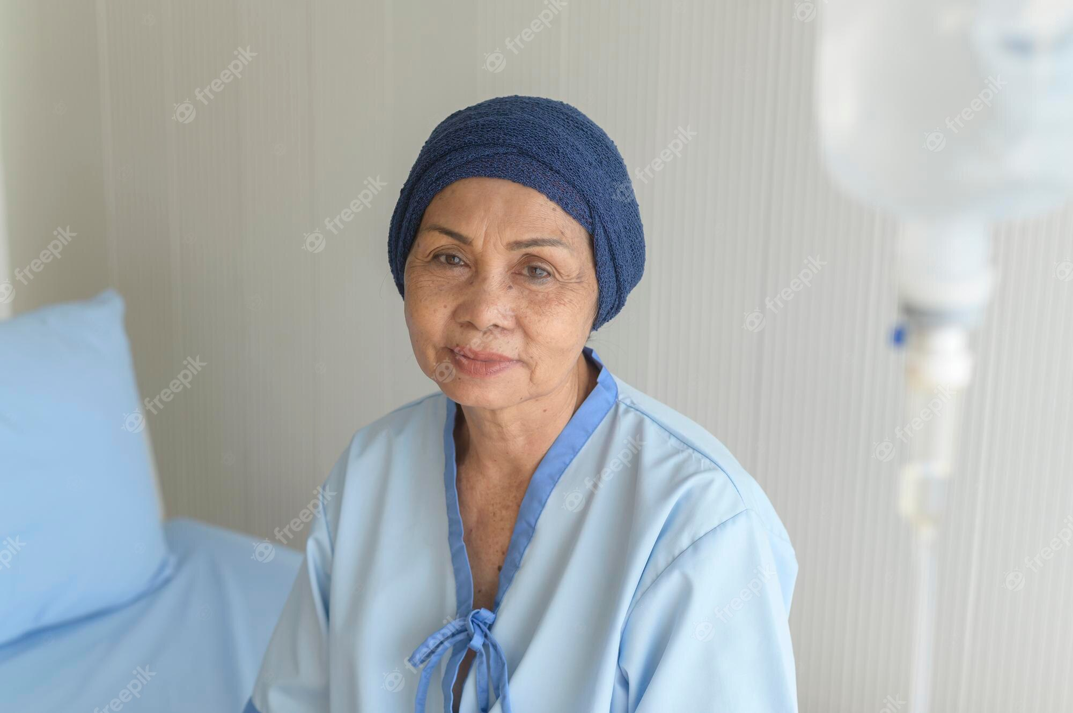
≠
<<<

Slide 5
DeGowin's Diagnostic Examination
Preface
The clinician's goal in performing a history and physical examination is to generate diagnostic hypotheses. This was true for Hippocrates and Olser and remains true today.
The practice of medicine would be simple if each symptom or sign could be matched to a single disease, but this is not the case. There are a large number of symptoms and signs; we cover several hundred in this book, and they can occur in a nearly infinite number of combinations and temporal patterns.
The clinician's diagnostic task has four parts:
  To become familiar with the symptoms and signs of common and unusual diseases;
  To elicit the pattern of the symptoms and signs from each patient;
  To generate a differential diagnosis, a list of those diseases or conditions most likely to be causes of the patient's illness; and
  To test those hypotheses with appropriate laboratory tests or clinical interventions.
DeGowin's Diagnostic Examination, 8th Edition, 2004 McGraw-Hill

Slide 6
Βασικές αρχές κλινικής εξέτασης
Η πλήρης και ακριβής κλινική εξέταση προϋποθέτει την υιοθέτηση μιας συστηματικής αλληλουχίας στην προσέγγιση του ασθενούς
  Μπορεί να χρησιμοποιείτε τα ειδικά φύλλα ιστορικού
Ελαχιστοποιείστε τις φορές που ο ασθενής πρέπει να αλλάξει θέση
Σε κάθε τμήμα της εξέτασης ακολουθούμε την αλληλουχία: ΕΠΙΣΚΟΠΗΣΗ – ΨΗΛΑΦΗΣΗ – ΕΠΙΚΡΟΥΣΗ - ΑΚΡΟΑΣΗ

Slide 7
Προετοιμασία
Ελέγξτε τον εξοπλισμό σας
Ελέγξτε το φωτισμό και το περιβάλλον
  Καλός φωτισμός
  Ιδιωτικότητα
Επιλέξτε την αλληλουχία της εξέτασης
  Πλήρης ή εστιασμένη κλινική εξέταση;
Τοποθετήστε τον ασθενή σε άνετη θέση
  Καθιστός ή σε ύπτια θέση ανάλογα με την αλληλουχία της εξέτασης
  Αφαίρεση ενδυμάτων
Υγιεινή χεριών

Slide 8
Σημαντικές λεπτομέρειες
Συστηθείτε πριν αρχίσετε την εξέταση
Ζητήστε από τον ασθενή την άδεια να τον εξετάσετε (Μπορώ να σας εξετάσω;)
Προειδοποιείστε τον ασθενή σε δύσκολα κομμάτια της κλινικής εξέτασης
  Αν υπάρχει πιθανότητα να πονέσει
  Αν η εξέταση είναι δυσάρεστη ή κουραστική

Slide 9
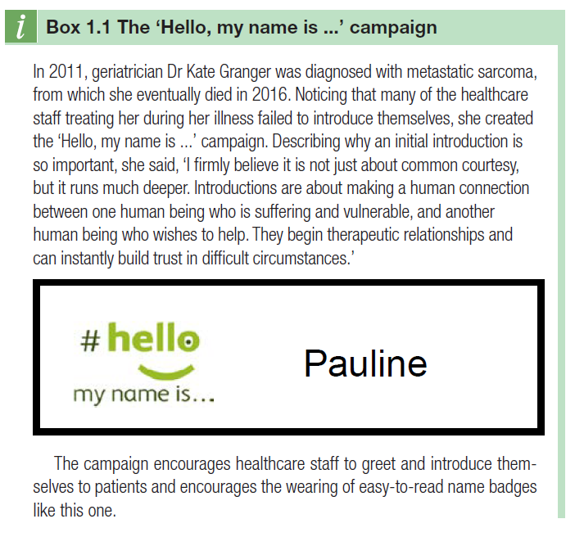

Kumar and Clark's Clinical Medicine, 10th Ed, 2021 Elsevier

Slide 10
Εξοπλισμός
Στηθοσκόπιο
Φακός
Νευρολογικό σφυρί
  + Παραμάνα ή μονοϊνίδιο
Σφυγμομανόμετρο
Γλωσσοπίεστρα
Ρολόι με δευτερόλεπτα
Θερμόμετρο
Παλμικό οξύμετρο
Γάντια
Μεζούρα
Οφθαλμοσκόπιο – ωτοσκόπιο
Διαπασών
Λιπαντικό για τη δακτυλική εξέταση

Slide 11
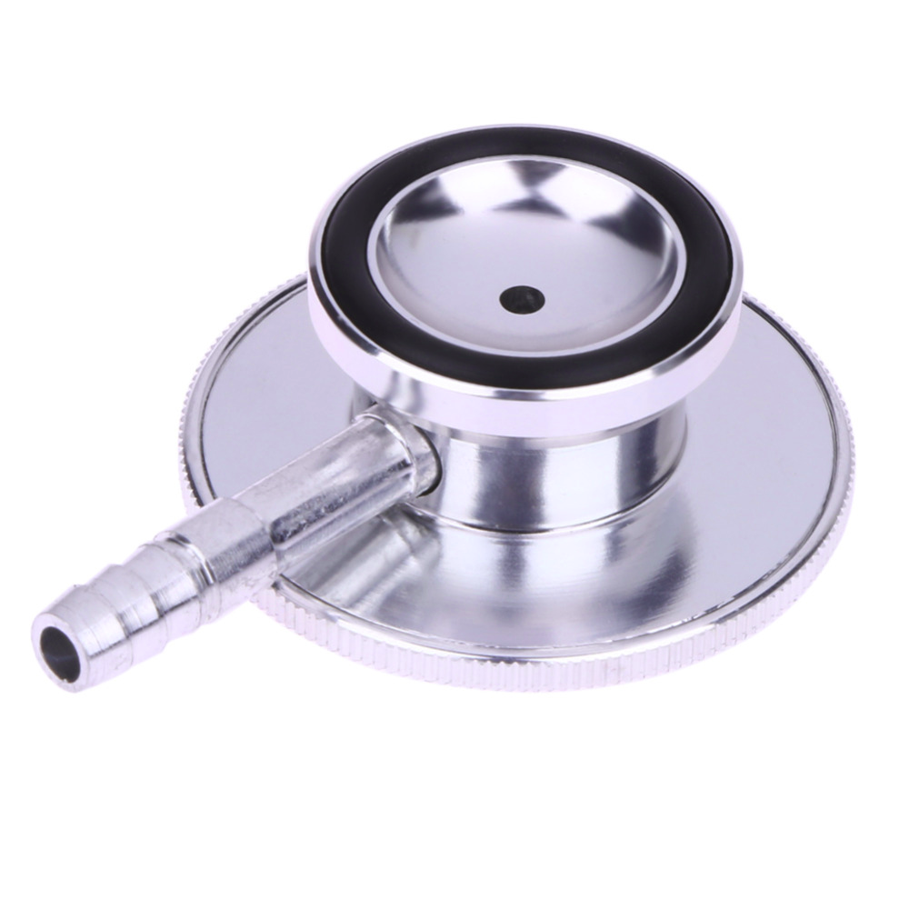
Στηθοσκόπιο
Σωστή τοποθέτηση στα αυτιά
Έλεγχος πριν την ακρόαση
Κώδωνας ή διάφραγμα?
  Διάφραγμα: φίλτρο χαμηλών συχνοτήτων
  Κώδωνας: χρησιμοποιείται όταν θέλουμε να ακούσουμε χαμηλές συχνότητες

Slide 12
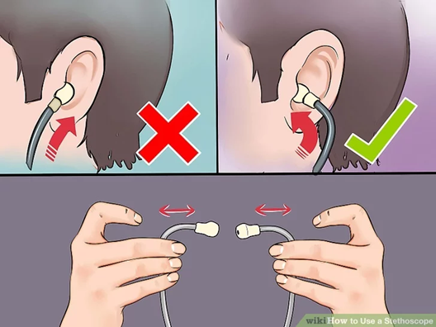
Η σωστή θέση του στηθοσκοπίου

Slide 13
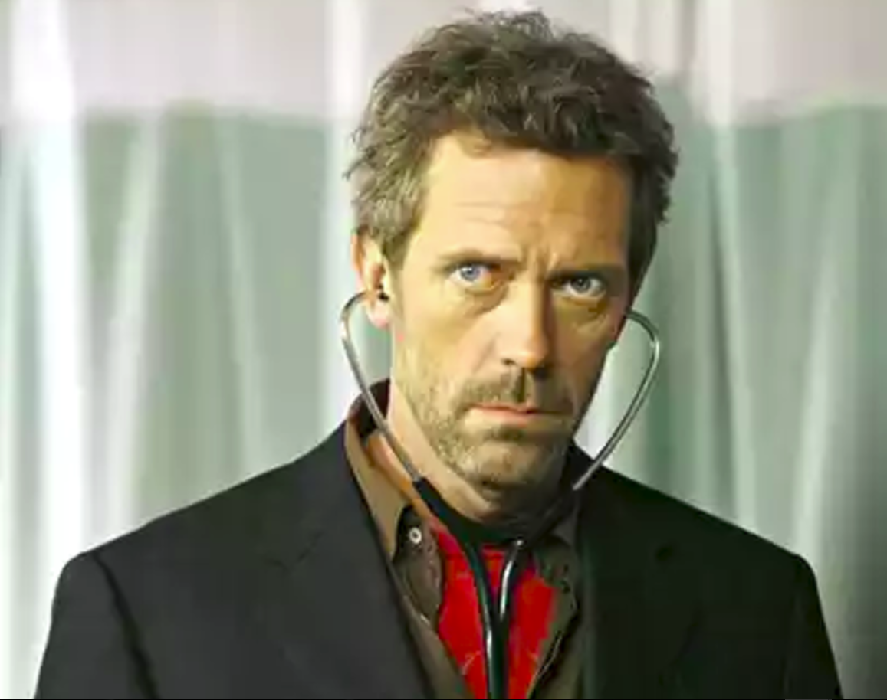
Η σωστή θέση του στηθοσκοπίου

Slide 14
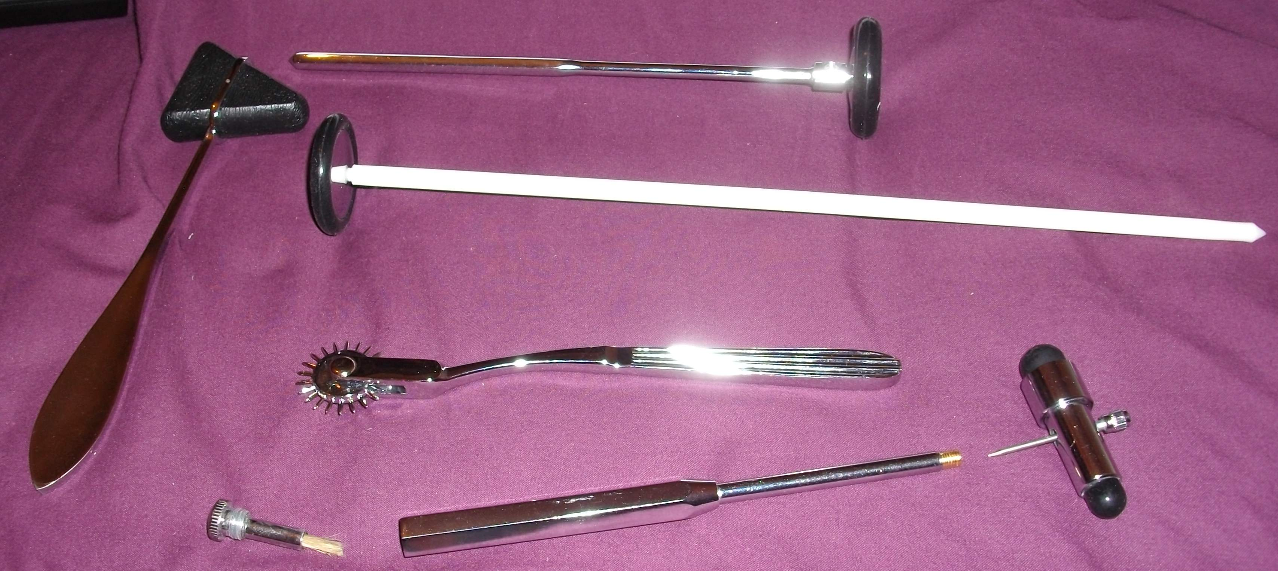
Νευρολογικό σφυρί

Slide 15
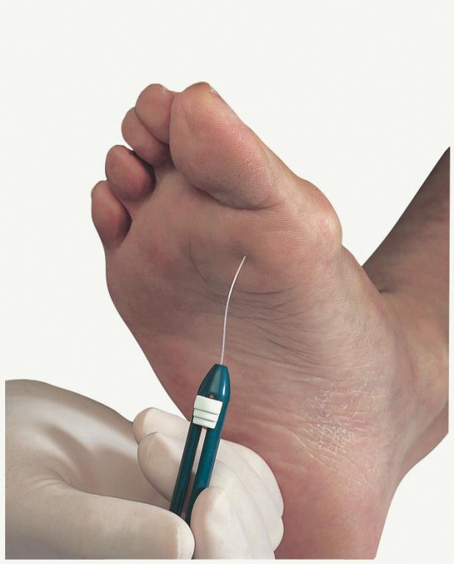
Μονοϊνίδιο
Βαθμονομημένο πλαστικό νήμα το οποίο χρησιμοποιείται για να δημιουργεί ένα πρότυπο ερέθισμα πίεσης
Χρησιμοποιούνται μονοϊνίδια του 1, 10, και 75 g
Το μονοϊνίδιο των 10-g φαίνεται ότι είναι το καλύτερο για την ανίχνευση απώλειας επιπολής αισθητικότητας
Το μονοϊνίδιο τοποθετείται στο δέρμα (πχ στο πόδι) του ασθενούς και πιέζεται ώστε να λυγίσει και στη συνέχεια απομακρύνεται.
Αν ο ασθενής έχει απώλεια αισθητικότητας δεν αντιλαμβάνεται το ερέθισμα του μονοϊνιδίου
Χρησιμοποιείται ευρέως στα Ιατρεία Σακχαρώδη Διαβήτη

Slide 16
Πλήρης ή εστιασμένη κλινική εξέταση;
Πλήρης κλινική εξέταση:
  Στους περισσότερους νέους ασθενείς
  Στους ασθενείς που εισάγονται στο νοσοκομείο
Εστιασμένη κλινική εξέταση:
  Σε ασθενείς με επείγοντα προβλήματα (όταν ο ασθενής σταθεροποιηθεί ακολουθεί πλήρης κλινική εξέταση)
  Σε επανεξέταση ασθενούς
  Η έκτασή της και η εστία της καθορίζεται από το ιστορικό του ασθενούς

Slide 17
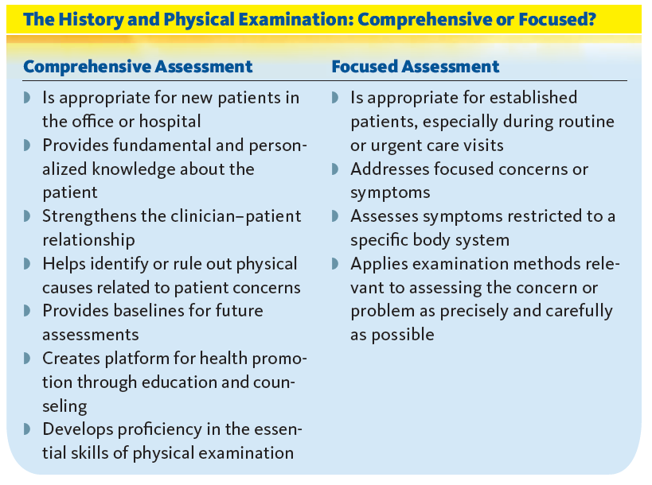
Bate’s Guide to physical examination and history taking, 12th Ed (2017)

Slide 18
Γενική επισκόπηση
Γενική κατάσταση, βάρος, ύψος, σωματική κατασκευή
Στάση σώματος, κινητικότητα, βάδιση
Ένδυση, σωματική υγειινή και περιποίηση
Έκφραση προσώπου, συναίσθημα, συμπεριφορά, αντιδράσεις σε πρόσωπα και πράγματα
Τρόπος ομιλίας, περιεχόμενο λόγου, επίπεδο συνείδησης

Slide 19
Ζωτικά σημεία
Αρτηριακή πίεση
Σφύξεις: συχνότητα, ρυθμικότητα
Αναπνοές: συχνότητα, τρόπος αναπνοής
  Διαταραχές αναπνοής: Cheyne – Stokes, Kussmaul
Θερμοκρασία
Χρόνος τριχοειδικής επαναπλήρωσης
Μερική τάση O2 με παλμικό οξύμετρο

Slide 20
Μέτρηση αρτηριακής πίεσης
Ο εξεταζόμενος πρέπει να έχει αναπαυθεί επί 5 λεπτά πριν τη λήψη της ΑΠ
Η λήψη της ΑΠ μπορεί να γίνει σε ύπτια ή καθιστή θέση
  Αν ο εξεταζόμενος είναι καθιστός πρέπει το άνω άκρο να είναι περίπου στο ύψος της καρδιάς
Δεν πρέπει τα μανίκια του εξεταζόμενου να είναι σφιχτά
Πρέπει να γίνεται μέτρηση ΑΠ και από τα δύο άνω άκρα
  Η υψηλότερη ΑΠ λαμβάνεται υπόψη για τις θεραπευτικές αποφάσεις
  Σημειώνουμε τη διαφορά μεταξύ των δύο άκρων αν είναι >20 mmHg
Ορισμένες φορές πρέπει να γίνει μέτρηση ΑΠ σε ύπτια και όρθια θέση
  Ορθοστατική υπόταση

Slide 21
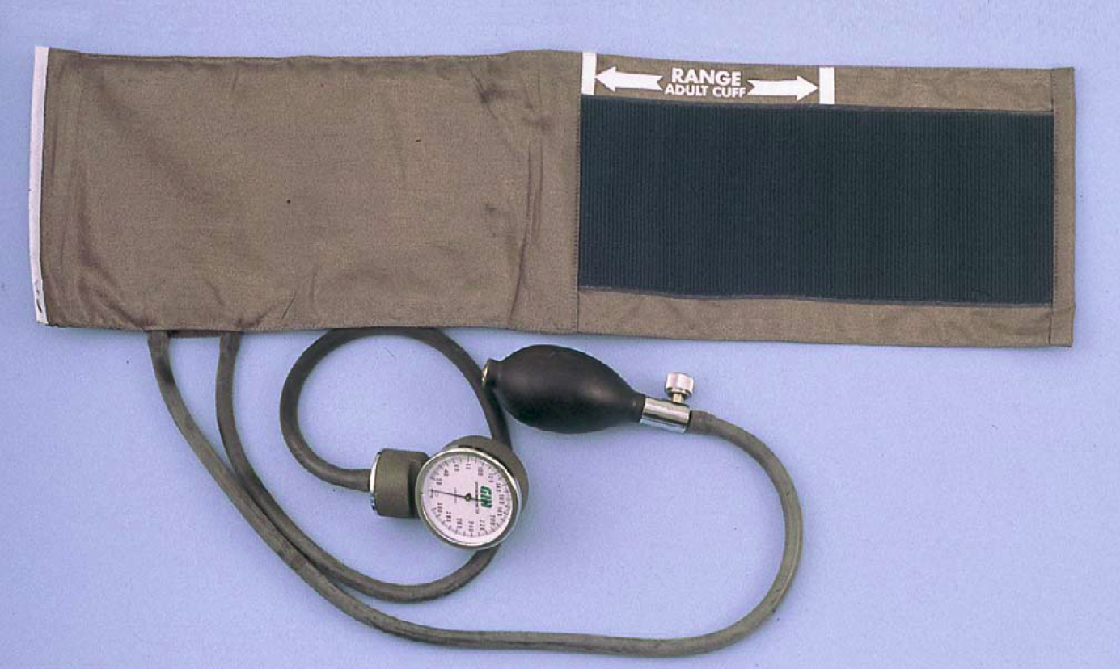
Μέτρηση αρτηριακής πίεσης
Επιλογή κατάλληλης περιχειρίδας
  Ο αεροθάλαμος πρέπει να καλύπτει τα 2/3 της περιφέρειας του άκρου
Τοποθέτηση περιχειρίδας στη σωστή θέση
  Το μέσο του αεροθαλάμου πρέπει να βρίσκεται πάνω από τη βραχιόνια αρτηρία
  Η περιχειρίδα δεν πρέπει να είναι πολύ σφιχτή ή πολύ χαλαρή
Αεροθάλαμος

Slide 22
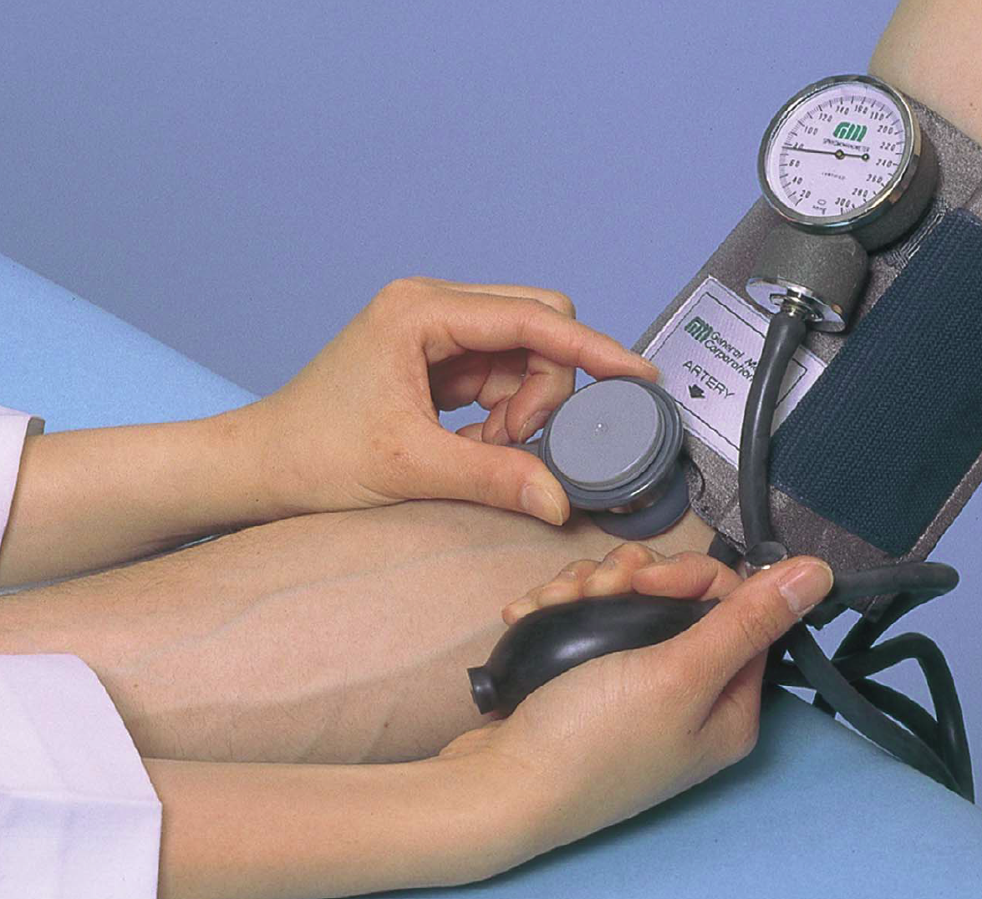
Μέτρηση αρτηριακής πίεσης
ΒΑΣΙΚΗ ΑΡΧΗ: Όταν ο αεροθάλαμος έχει φουσκώσει με πίεση > Συστολική ΑΠ η ροή αίματος στην βραχιόνιο αρτηρία διακόπτεται
Ψηλάφηση σφυγμού βραχιονίου αρτηρίας
Φουσκώνουμε την περιχειρίδα μέχρι να χαθεί ο σφυγμός → αδρή εκτίμηση συστολικής ΑΠ
Φουσκώνουμε την περιχειρίδα ακόμα 20-30 mmHg
Ξεφουσκώνουμε την περιχειρίδα αργά (2-3 mmHg/sec)

Slide 23
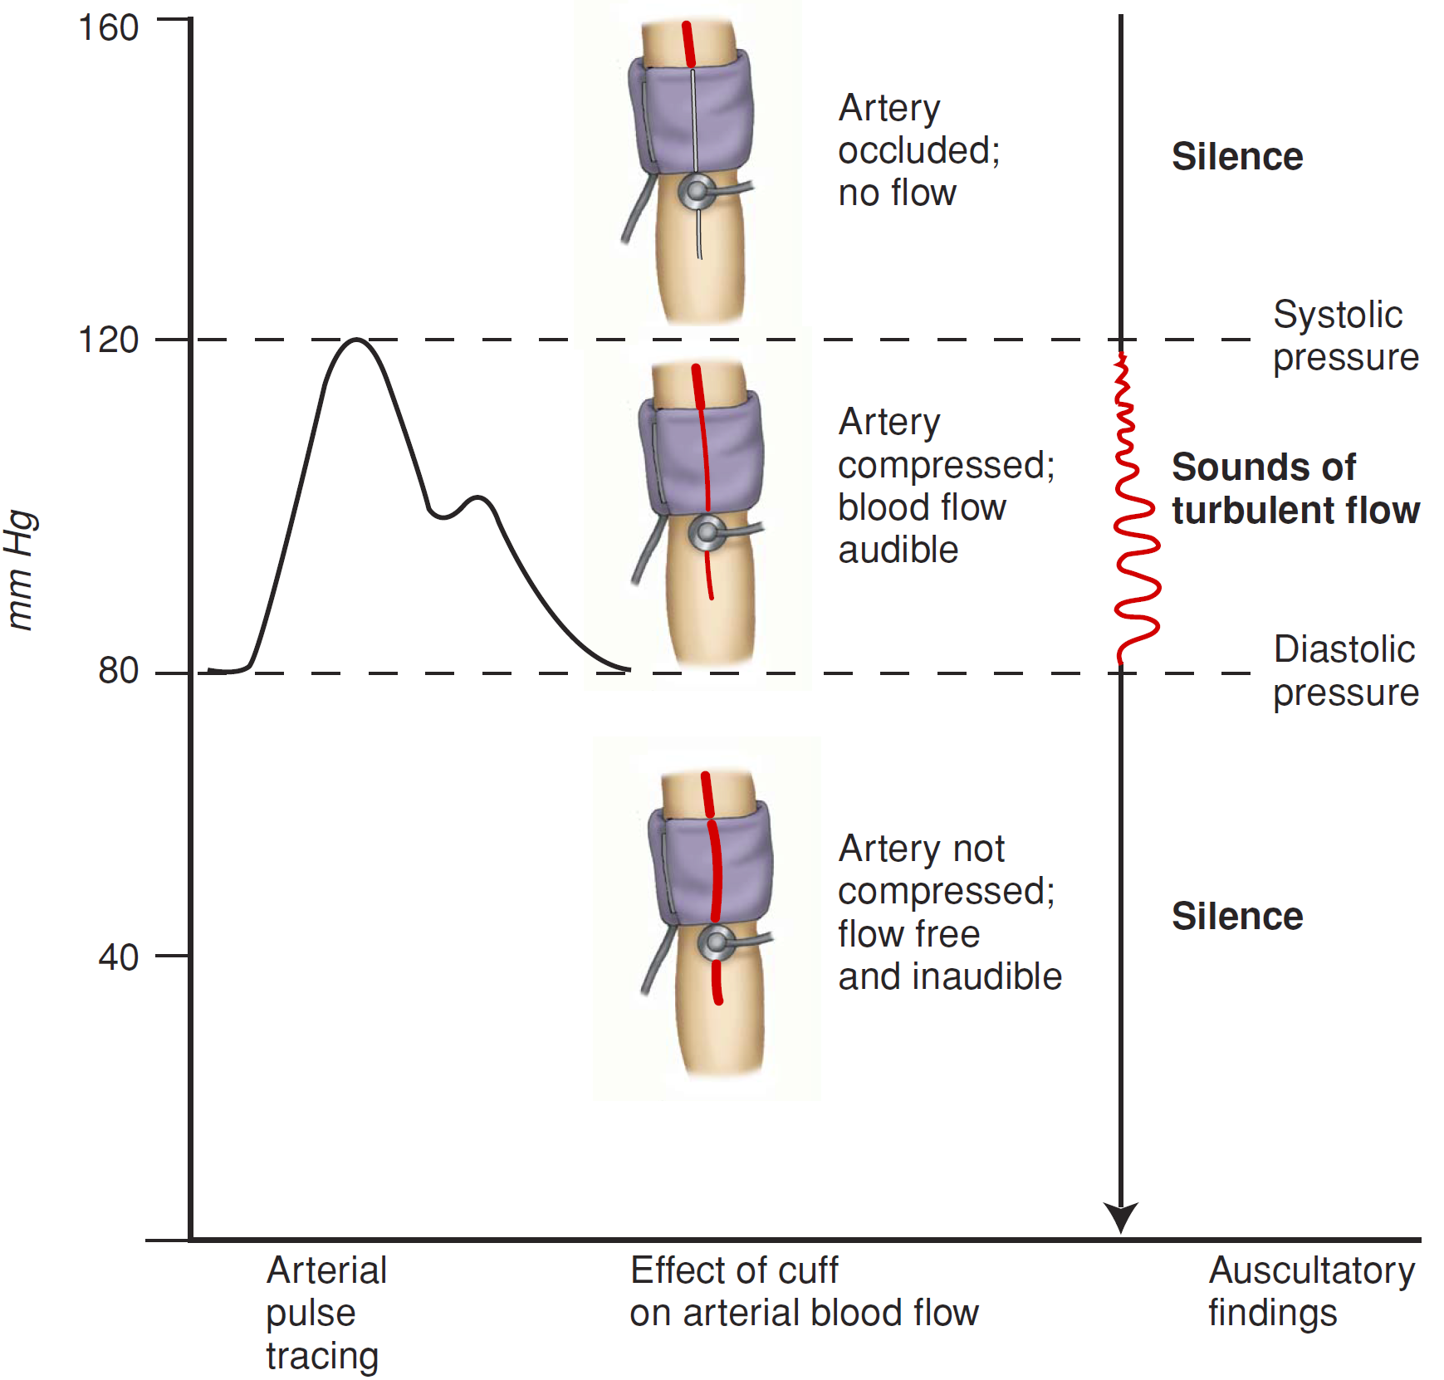
Ήχοι Korotkoff
Συστολική ΑΠ: η πίεση του αεροθαλάμου όταν ακούγεται ο πρώτος ήχος Korotkoff
Διαστολική ΑΠ: η πίεση του αεροθαλάμου όταν ακούγεται ο τελευταίος ήχος Korotkoff
Αν οι ήχοι Korotkoff ΔΕΝ εξαφανίζονται η διαστολική πίεση ισούται με την πίεση στο σημείο ΕΞΑΣΘΕΝΙΣΗΣ των ήχων

Slide 24
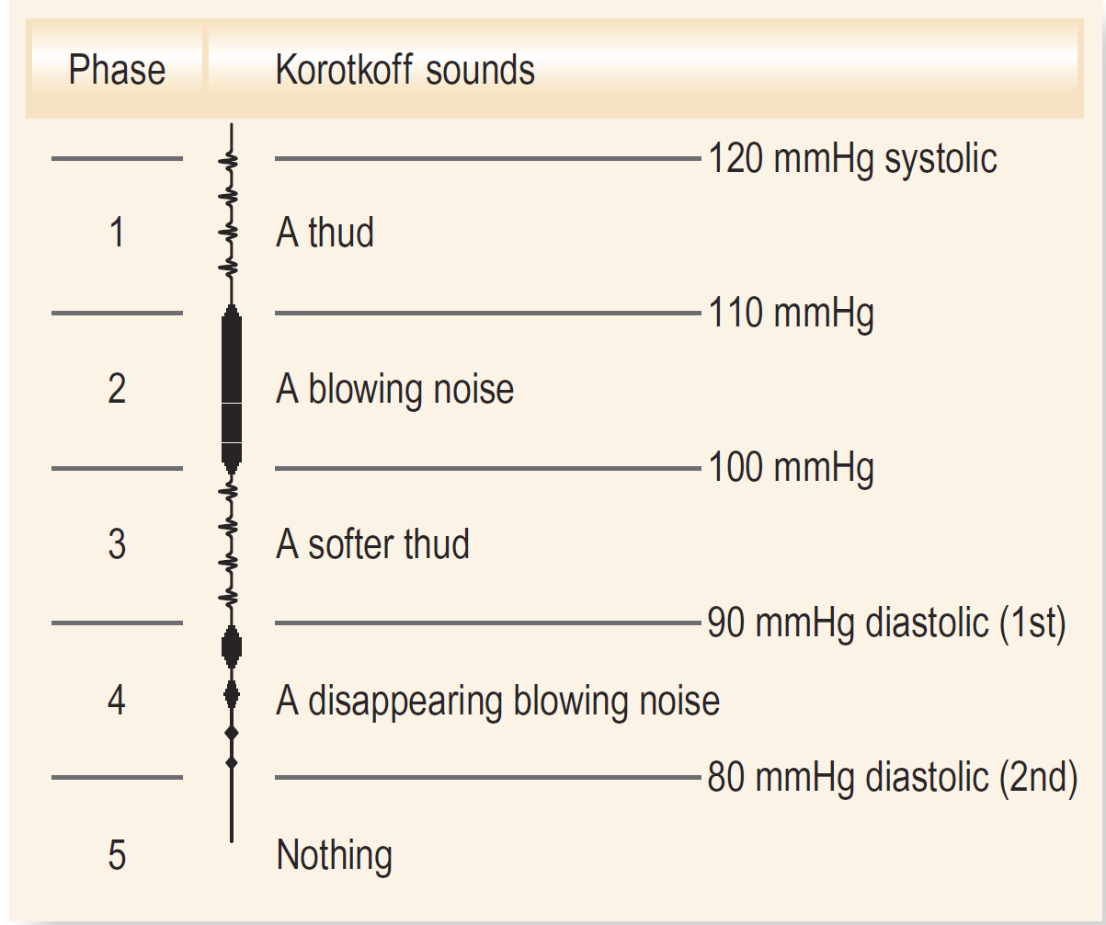
Ήχοι Korotkoff
Bate’s Guide to physical examination and history taking, 12th Ed (2017)

Slide 25
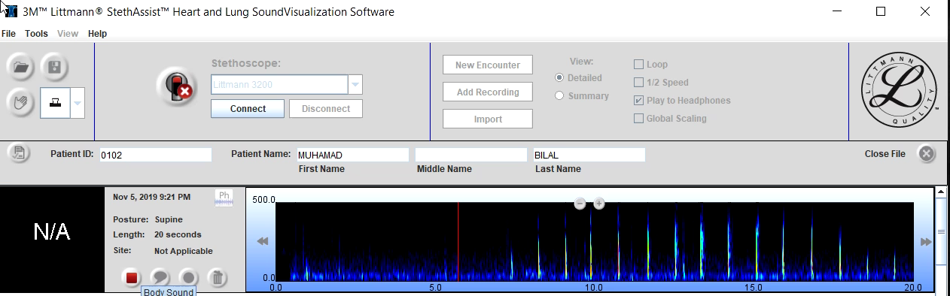
Ήχοι Korotkoff
Συστολική ΑΠ
Διαστολική ΑΠ

Slide 26
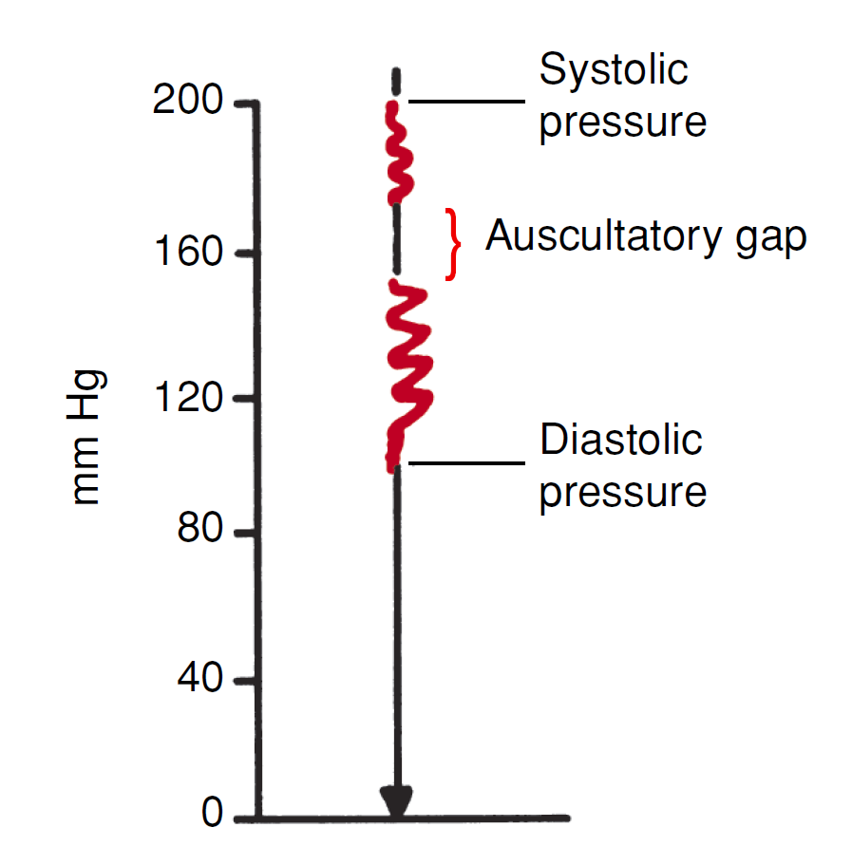
Ακροαστικό χάσμα
Ένα διάστημα μεταξύ συστολικής και διαστολικής ΑΠ στο οποίο δεν ακροώνται ήχοι Korotkoff
Μπορεί να οδηγήσει σε σημαντικό σφάλμα στη μέτρηση της ΑΠ (υποεκτίμηση συστολικής ΑΠ)
Συνήθως οφείλεται σε σκλήρυνση του αρτηριακού τοιχώματος και απαντάται σε αθηρωματική αρτηριακή νόσο

Slide 27
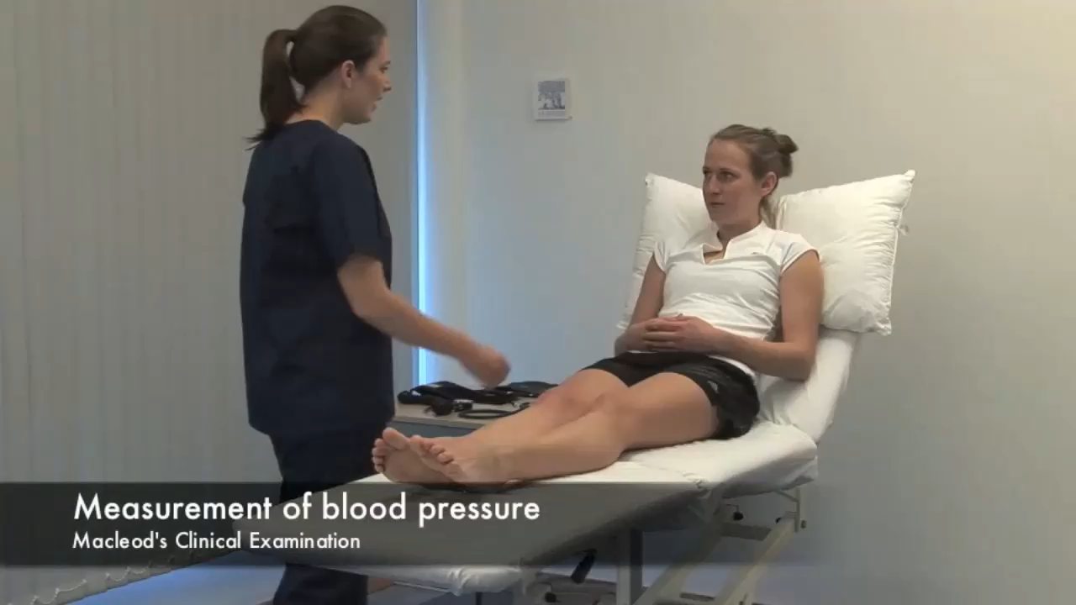

Slide 28
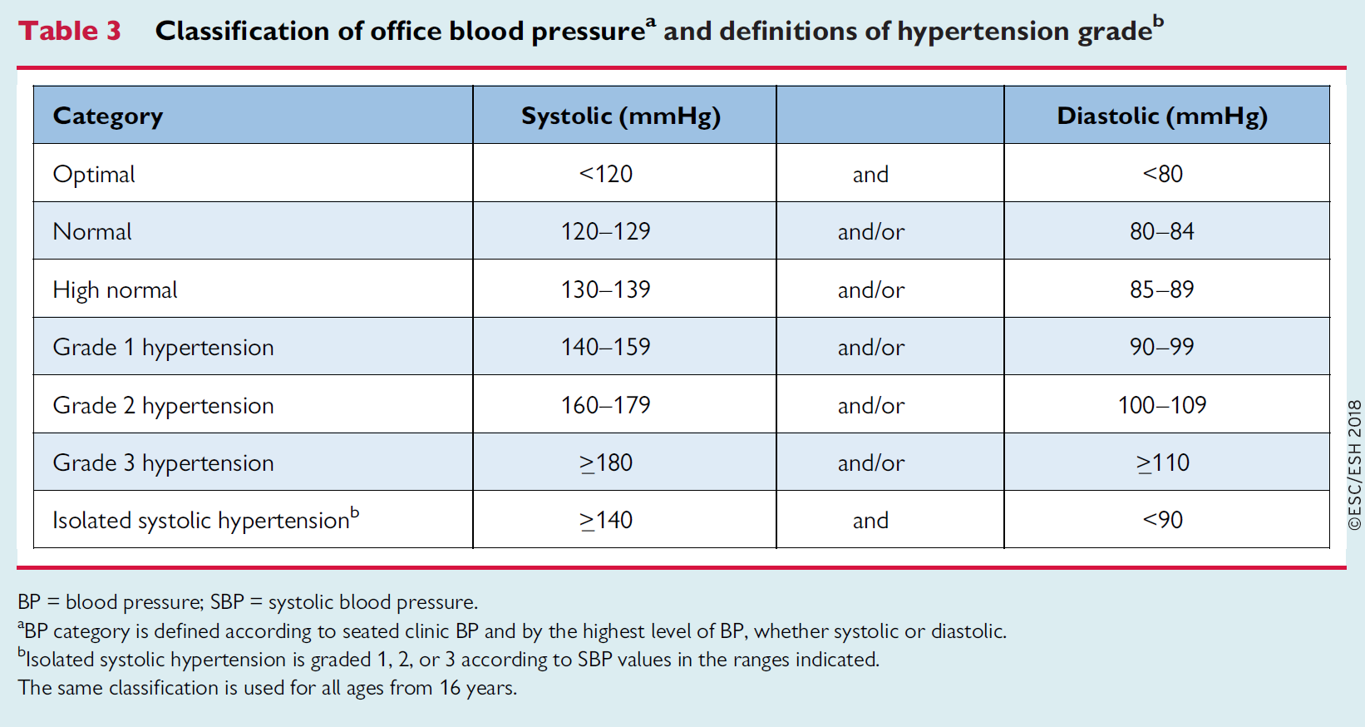

Ταξινόμηση αρτηριακής πίεσης

Slide 29
Σφύξεις
Τρόποι προσδιορισμού καρδιακής συχνότητας
Ψηλάφηση αρτηριακού σφυγμού
  Προσοχή σε ασθενή με ταχυκαρδία ή αρρυθμία: ορισμένοι καρδιακοί κύκλοι μπορεί να μην μεταδίδουν σφυγμικό κύμα («φρούδες» συστολές) → ψευδώς χαμηλή καρδιακή συχνότητα
Οξυμετρία
  Η μέτρηση της καρδιακής συχνότητας με το οξύμετρο είναι επιρρεπής σε σφάλματα ειδικά σε αιμοδυναμικά ασταθείς ασθενείς
Καρδιακή ακρόαση
  Ο ασφαλέστερος τρόπος προσδιορισμού της καρδιακής συχνότητας (εκτός από το ΗΚΓ)
ΗΚΓ: Πρέπει να ληφθεί μια ΗΚΓραφική απαγωγή μεγάλης διάρκειας (τουλάχιστον 15-20 sec)

Slide 30
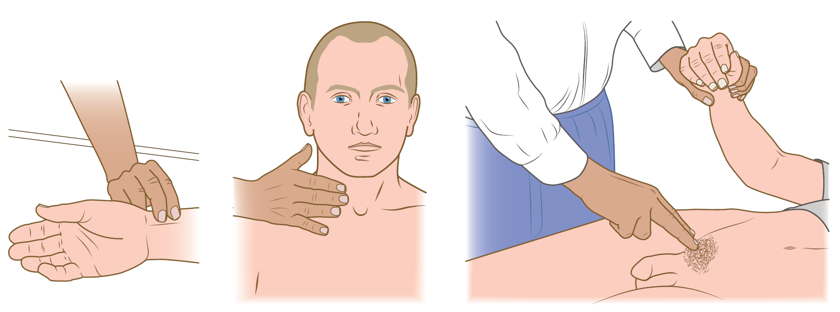
Θέσεις ψηλάφησης αρτηριακού σφυγμού
ΚΕΡΚΙΔΙΚΗ
ΚΑΡΩΤΙΔΑ
ΜΗΡΙΑΙΑ
McLeod’s Clinical Examination, 13th Ed (2013)

Slide 31
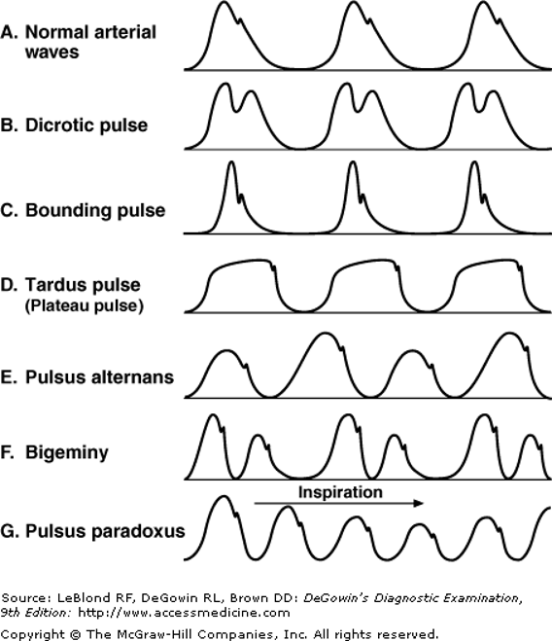
Είδη σφυγμού
Δίκροτος - ένα κύμα στη συστολή και ένα στη διαστολή: AS + AR, υπερτροφική καρδιομυοπάθεια
Δικόρυφος (Bifid, pulsus bisferiens) - Δύο κύματα στη συστολή: AR + AS, υπερτροφική υπαορτική στένωση, υπερκινητική κυκλοφορία
Αλλόμενος (Bounding pulse - Corrigan): AR, υπερκινητική κυκλοφορία, αρτηριοφλεβικά συρίγγια, ανοικτός βοτάλλειος πόρος
Βραδείας ανόδου / Ανάκροτος (Pulsus tardus): AS
Εναλλασσόμενος (Pulsus alterans): εναλλασσόμενος όγκος παλμού σε βαριά αριστερή καρδιακή ανεπάρκεια – κανονικός ρυθμός
Διδυμία: εναλλασσόμενος όγκος παλμού – ζεύγη συστολών
Παράδοξος - μεγάλη πτώση κατά την εισπνοή:(καρδιακός επιπωματισμός, βαρύ άσθμα)
AS: Aortic stenosis – Στένωση αορτικής βαλβίδας
AR: Aortic regurgitation – Ανεπάρκεια αορτικής βαλβίδας

Slide 32
Αναπνοές
Συχνότητα αναπνοών
Φυσιολογική συχνότητα: 16-20/min
Ταχύπνοια: >25/min – πυρετός, παρόξυνση άσθματος ή ΧΑΠ, πνευμονία, πνευμονικό οίδημα, πνευμονική εμβολή, διάμεσες πνευμονοπάθειες
Βραδύπνοια: <10/min: κατασταλτικά ΚΝΣ, ενδοκράνια υπέρταση, ουραιμία
Εύρος αναπνοών
Μειωμένο εύρος: Επιπόλαια αναπνοή – συνήθως συνοδεύει ταχύπνοια
Αυξημένο εύρος: Υπέρπνοια
Ρυθμός αναπνοών
Περιοδική αναπνοή
Αταξική αναπνοή
Έργο αναπνοών
Επιστράτευση επικουρικών αναπνευστικών μυών

Slide 33
Παθολογικοί ρυθμοί αναπνοής
Kussmaul: ταχύπνοια με μεγάλο εύρος αναπνοής
Μεταβολική οξέωση – συνήθως διαβητική κετοξέωση
Cheynne-Stokes: περιοδική αναπνοή με άπνοια
Καρδιακή ανεπάρκεια, εκτεταμένη εγκεφαλική βλάβη
Biot: «αταξική αναπνοή»
Αποφρακτική αναπνοή: φυσιολογικά η εκπνοή διαρκεί ελαφρά περισσότερο από την εισπνοή (1,2:1)
Σε ορισμένα νοσήματα υπάρχει παρατεταμένη εκπνοή: ΧΑΠ, άσθμα

Slide 34
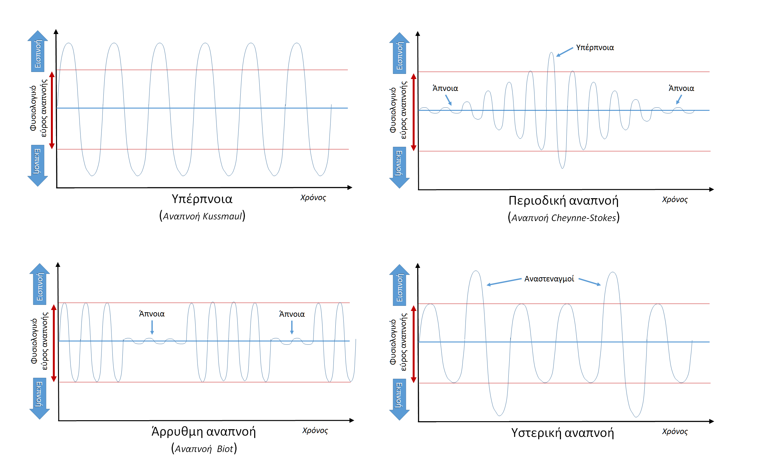
Παθολογικοί ρυθμοί αναπνοής

Slide 35
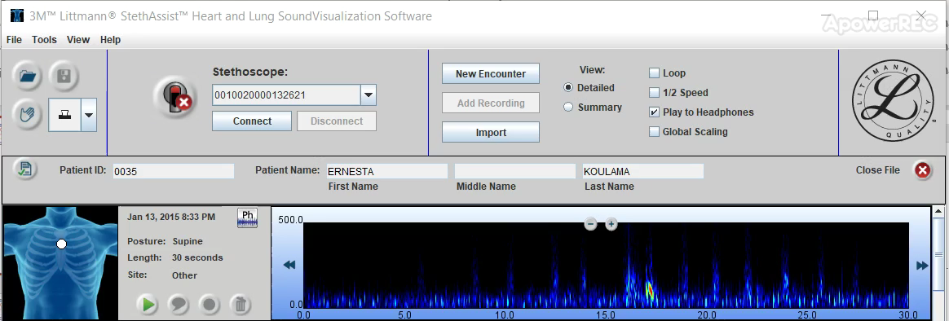
ΑΝΑΠΝΟΗ CHEYNNE-STOKES
Περίοδος άπνοιας: η πρώτη αναπνοή ακούγεται περίπου στο 6^{ο} δευτερόλεπτο
Προοδευτική αύξηση του εύρους της αναπνοής
Μέγιστο εύρος: περίπου στο 16^{ο} δευτερόλεπτο
Προοδευτική μείωση του εύρους της αναπνοής: στο 27^{ο} δευτερόλεπτο ακούγεται η τελευταία αναπνοή.

Slide 36
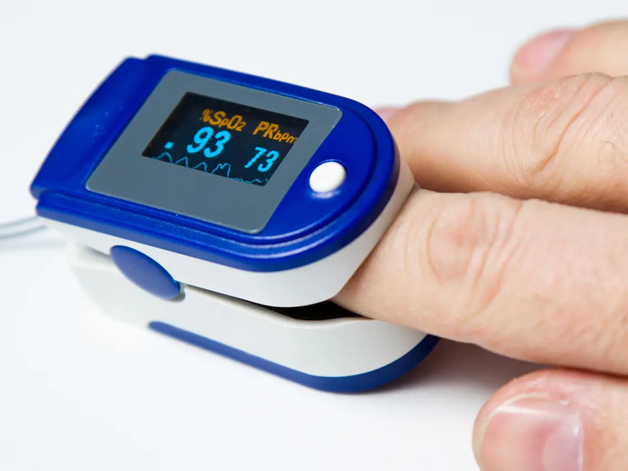
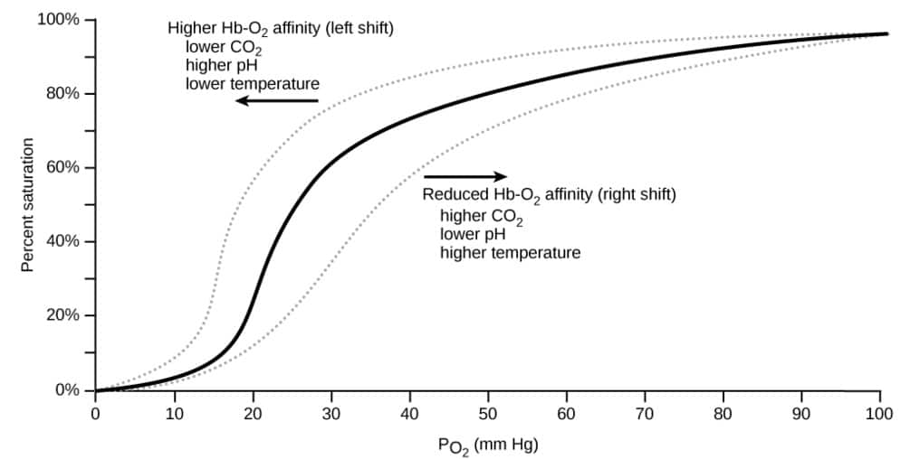
Παλμική Οξυμετρία
Ο προσδιορισμός του κορεσμού αιμοσφαιρίνης με παλμική οξυμετρία έχει γίνει πλέον μέρος της κλινικής εξέτασης
  SpO2: κορεσμός αιμοσφαιρίνης με παλμική οξυμετρία
  SaO2: κορεσμός αιμοσφαιρίνης αρτηριακού αίματος (με αιμοληψία)
ΠΡΟΣΟΧΗ:
Ασθενείς με κρύα άκρα
Ασθενείς με περιφερική αρτηριακή νόσο
Ασθενείς με υπόταση / καταπληξία
Ασθενείς με βαμμένα νύχια
Ασθενείς με σκούρο δέρμα
Ασθενείς που κάπνισαν πριν λίγο
Pulse Oximeter Accuracy and Limitations: FDA Safety Communication

Slide 37
Θερμοκρασία
Τύποι θερμομέτρων
  Υδραργυρικό
  Ηλεκτρονικό
Θέσεις θερμομέτρησης
  Μασχάλη
  Στοματική κοιλότητα
  Ορθό
  Μέτωπο
  Ακουστικός πόρος (τύμπανο)
Ώρα θερμομέτρησης
  Ημερήσια διακύμανση θερμοκρασίας: χαμηλότερη 4 πμ και υψηλότερη 4-6 μμ
ΠΡΟΣΟΧΗ ΣΤΗ ΘΕΡΜΟΜΕΤΡΗΣΗ
Απισχνασμένος ασθενής
Έντονη εφίδρωση μασχάλης
Κυψελίδα (σε μέτρηση θερμοκρασίας από το αυτί)

Slide 38
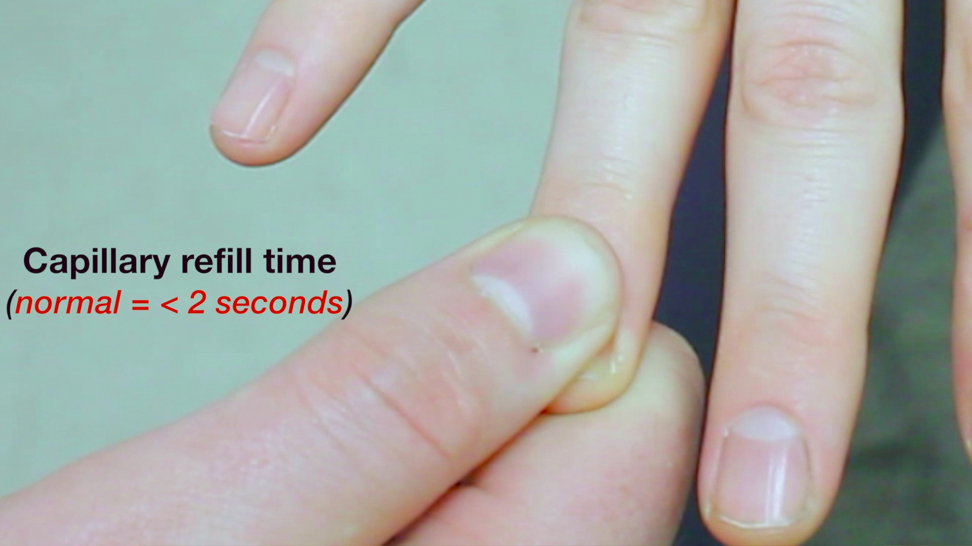
Χρόνος τριχοειδικής επαναπλήρωσης

Slide 39
Βάρος και ύψος
Σωματική διάπλαση
  Αχονδροπλασία, υποφυσιογενής νανισμός, μεγαλακρία, σ. Turner (45,Χ), Marfan, κύφωση, παχυσαρκία τύπου Cushing)
Απίσχναση: κακοήθεια, διαβήτης, χρόνιες λοιμώξεις, κατάθλιψη
ΒΜΙ = Βάρος (Kg) / [Ύψος (m)]²
Περιφέρεια μέσης αν BMI>35

Slide 40
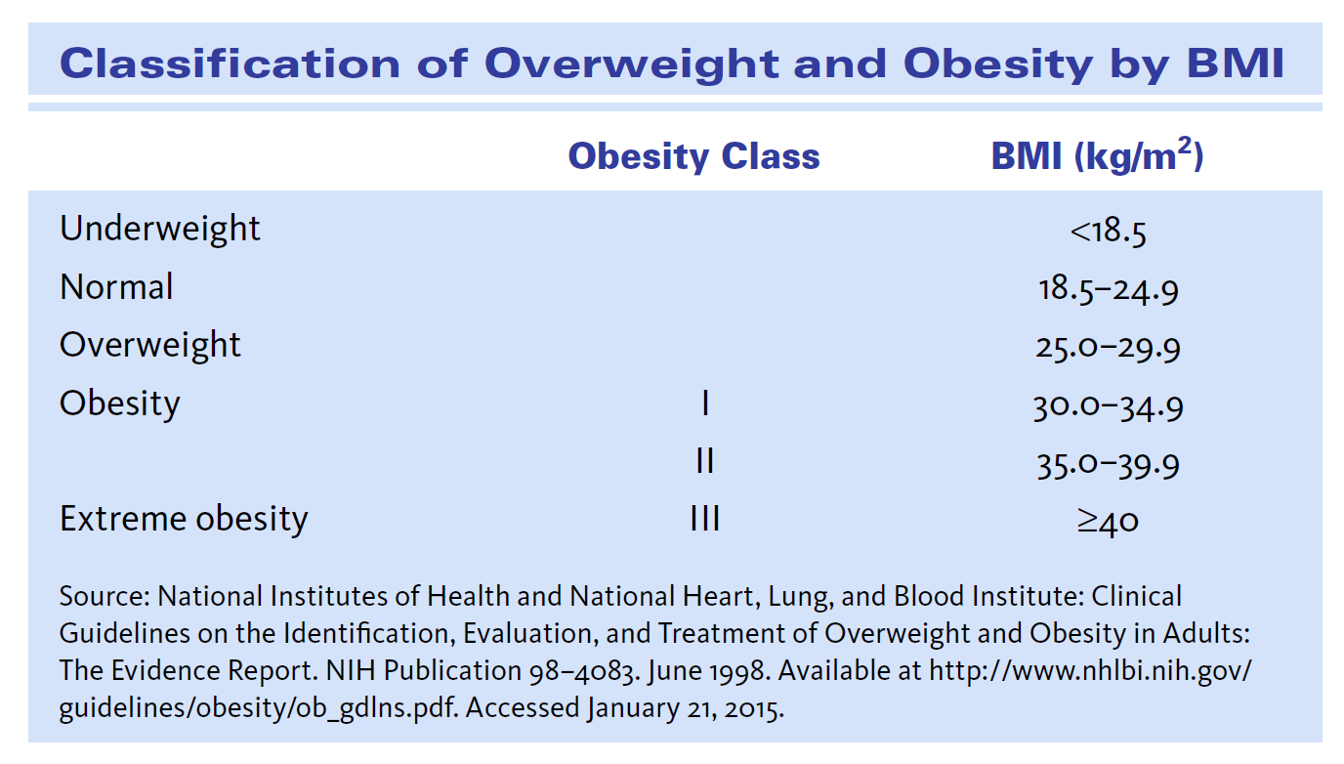

Slide 41
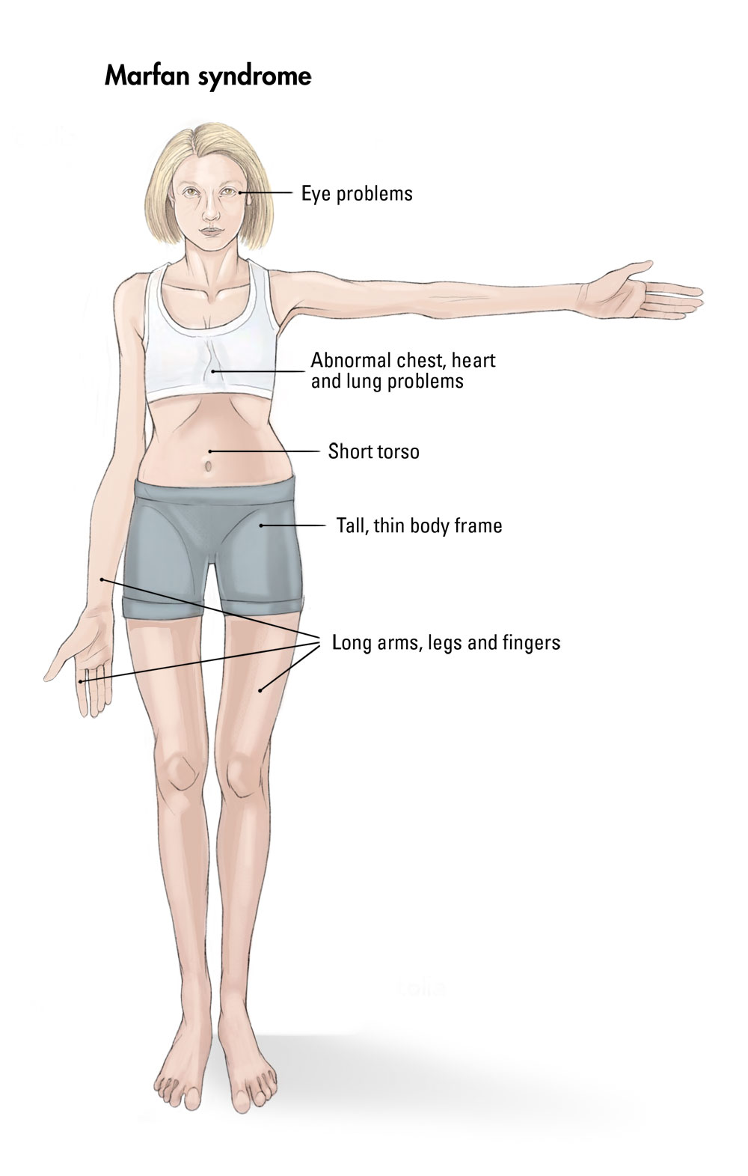
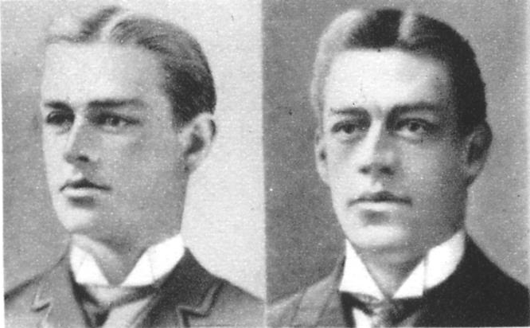
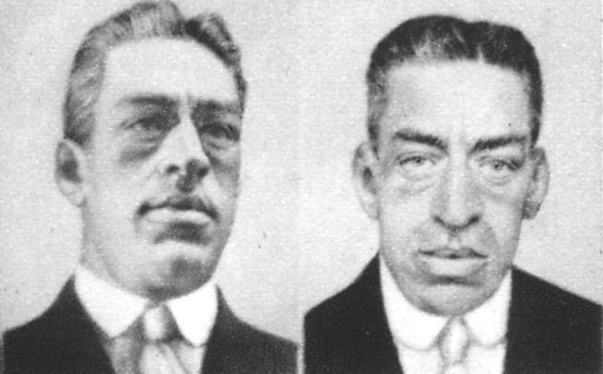
ΜΕΓΑΛΑΚΡΙΑ
ΣΥΝΔΡΟΜΟ MARFAN

Slide 42
Επίπεδο συνείδησης
Εγρήγορση
Λήθαργος: ο ασθενής ανοίγει τα μάτια και απαντάσει σε ερωτήσεις αλλά κοιμάται εύκολα
Άμβλυνση: ανταποκρίνεται αργά, φαίνεται συγχυσμένος, μειωμένο ενδιαφέρον για το περιβάλλον
Stupor: Ο ασθενής κοιμάται αλλά ξυπνάει μόνο με επώδυνα ερεθίσματα
Κώμα: Ο ασθενής δεν ξυπνάει και έχει κλειστά μάτια

Slide 43
Κλίμακα κώματος Γλασκώβης
 | 1 | 2 | 3 | 4 | 5 | 6
Οφθαλμοί | Δεν ανοίγει τα μάτια | Ανοίγει τα μάτια με επώδυνα ερεθίσματα | Ανοίγει τα μάτια με λεκτικά ερεθίσματα | Ανοίγει τα μάτια αυτόματα | N/A | N/A
Ομιλία | Δεν μιλάει | Ακατανόητοι ήχοι | Απρόσφορες λέξεις | Σύγχυση, αποπροσανατο-λισμός | Προσανατολι-σμένος, φυσιολογική συζήτηση | N/A
Κίνηση | Δεν κινείται | Έκταση σε επώδυνα ερεθίσματα (Απεγκεφαλισμός) | Παθολογική κάμψη σε επώδυνα ερεθίσματα (Αποφλοίωση) | Απόσυρση με κάμψη σε επώδυνα ερεθίσματα | Εντοπίζει τα επώδυνα ερεθίσματα | Υπακούει εντολές
ΕΓΚΕΦΑΛΙΚΗ ΒΛΑΒΗ
Βαριά GCS < 8–9
Μέτρια GCS 9–12
Ήπια GCS ≥ 13
Αν η κινητική ανταπόκριση διαφέρει ΑΡ-ΔΕ λαμβάνεται υπόψη η καλύτερη ανταπόκριση

Slide 44
Επικοινωνία
Αποπροσανατολισμός
  Χώρος
  Χρόνος
  Πρόσωπα
Σύγχυση: μειωμένη προσήλωση και επίγνωση του περιβάλλοντος – «αδυναμία καθαρής σκέψης»
Αφασικές διαταραχές
Παραλήρημα
Notes:
Confusion denotes decreased attentiveness and may be present with any level of consciousness. The hallmark of confusional states is impaired perception, memory, and awareness of surrounding

Slide 45
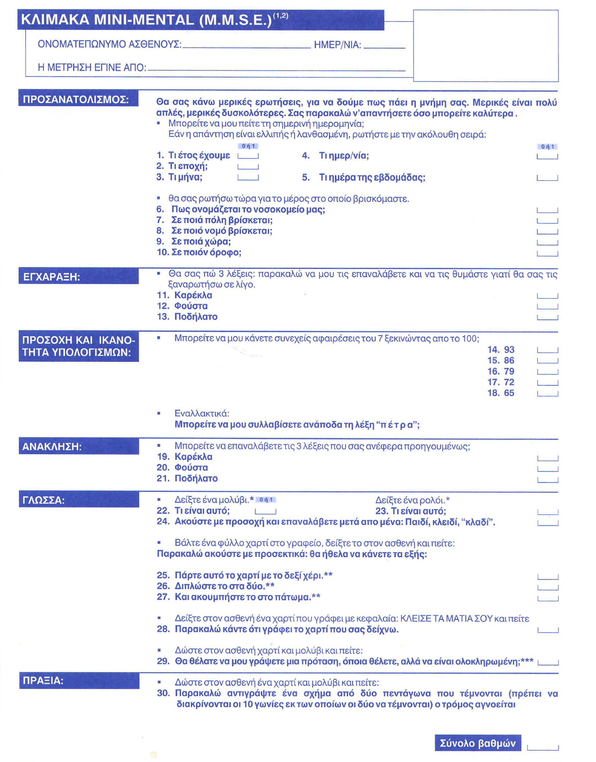


Slide 46
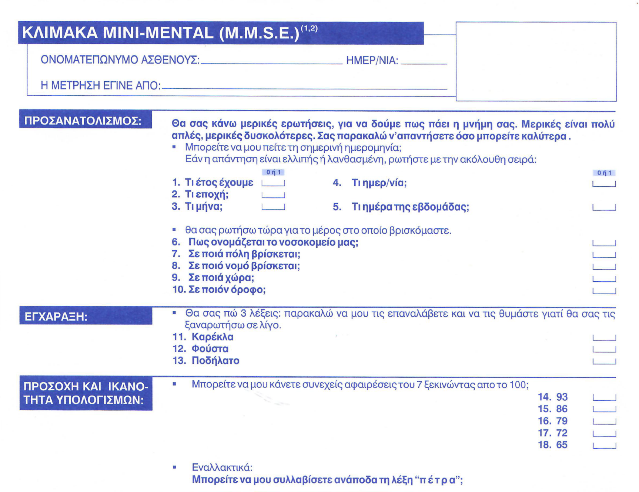

Slide 47
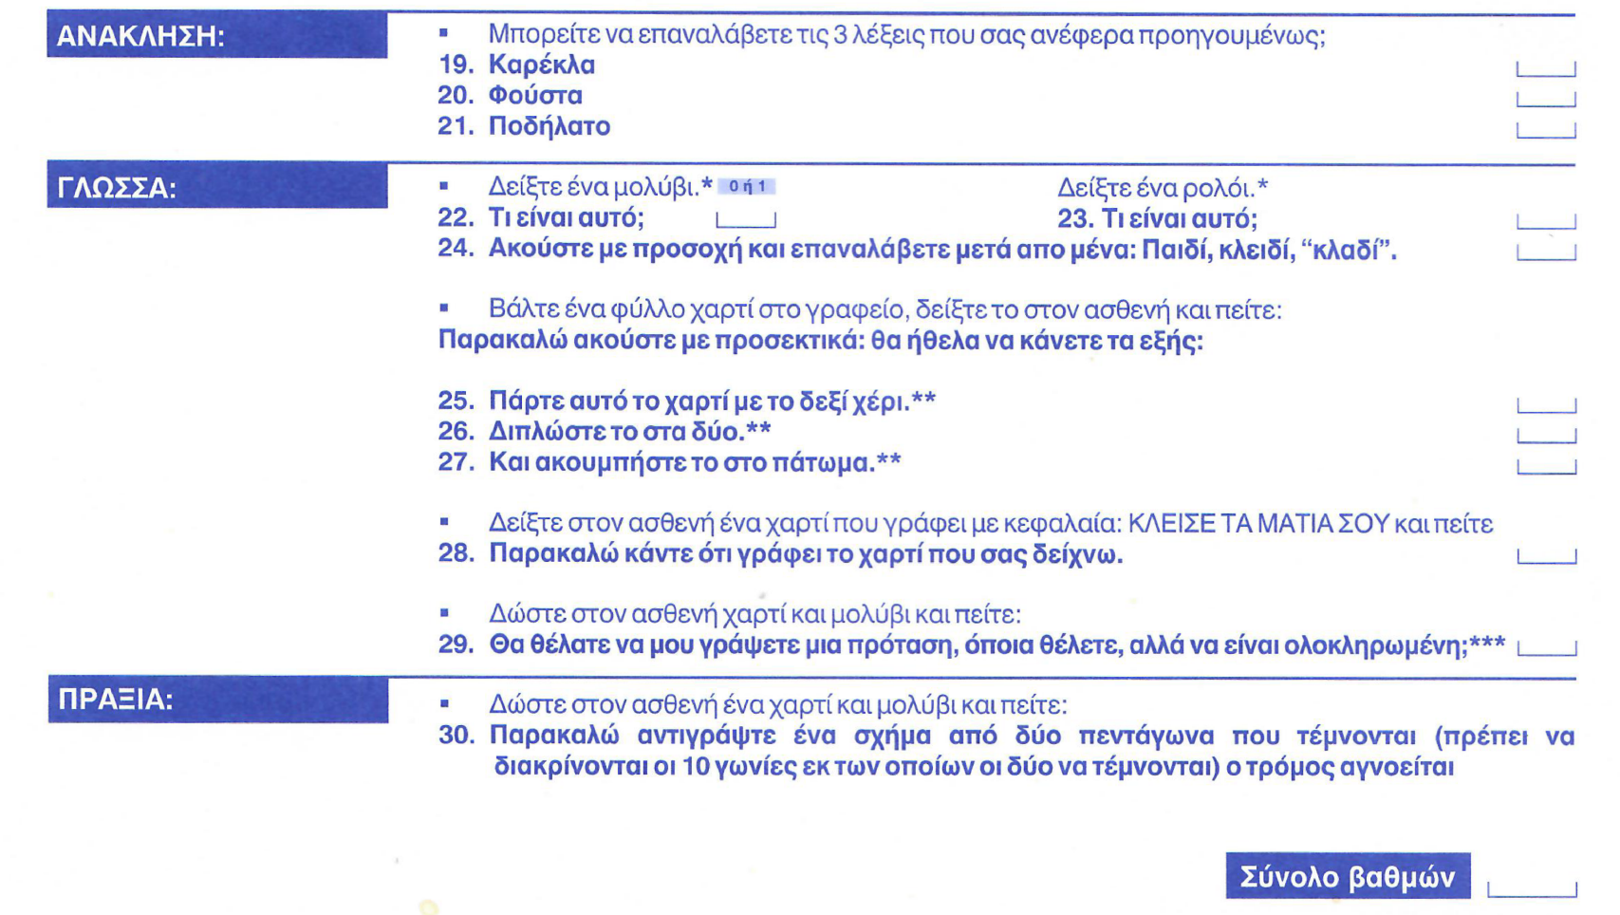

Slide 48
Δέρμα
Χρώμα
Οίδημα
Δερματικές βλάβες
  Εντόπιση και κατανομή
  Τύπος - στοιχειώδεις βλάβες: κηλίδα, βλατίδα, φυσαλλίδα, φλυκταινα κλπ
Νύχια, τριχοφυία
Χέρια: ερυθρότητα παλαμών, μυική ατροφία

Slide 49
Χρώμα δέρματος
Ωχρότητα: αναιμία, αγγειόσπασμος
Ερυθρότητα: υπεραιμία (άσκηση, πυρετός), πολυερυθραιμία
Kυάνωση
Ίκτερος
Υπέρχρωση δέρματος:
  Αιμοχρωμάτωση: εναπόθεση σιδήρου
  Νόσος Addison (επινεφριδιακή ανεπάρκεια): υπερπαραγωγή μελανίνης λόγω αυξημένης ACTH
Λεύκη: αμφοτερόπλευρος αποχρωματισμός
Aλφισμός: γενικευμένος αποχρωματισμός λόγω μειωμένη παραγωγής μελανίνης
Υπερκαρωτιναιμία: πρόσωπο, παλάμες και πέλματα
  ΌΧΙ στους σκληρούς → ΔΙΑΚΡΙΣΗ ΑΠΌ ΙΚΤΕΡΟ
Εκχυμώσεις: διαταραχές πήξεως, θρομβοπενία

Slide 50
Κυάνωση
Κυανή χρώση του δέρματος και των βλεννογόνων
  Εμφανής όταν η δεοξυαιμοσφαιρίνη είναι >3,5 g/dl
  Συνήθως SaO2<90%
Κεντρική κυάνωση:
  Αναπνευστικό ή πνευμονικό νόσημα
  Εμφανής σε χείλη και γλώσσα
Περιφερική κυάνωση:
  Διαταραχή της περιφερικής κυκλοφορίας
  Εμφανής σε άκρα, αυτιά
Ασθενείς με αναιμία: σπάνια η κεντρική κυάνωση ακόμα και με χαμηλό SaO2
Ασθενείς με πολυκυτταραιμία: κεντρική κυάνωση με φυσιολογικό SaO2

Slide 51
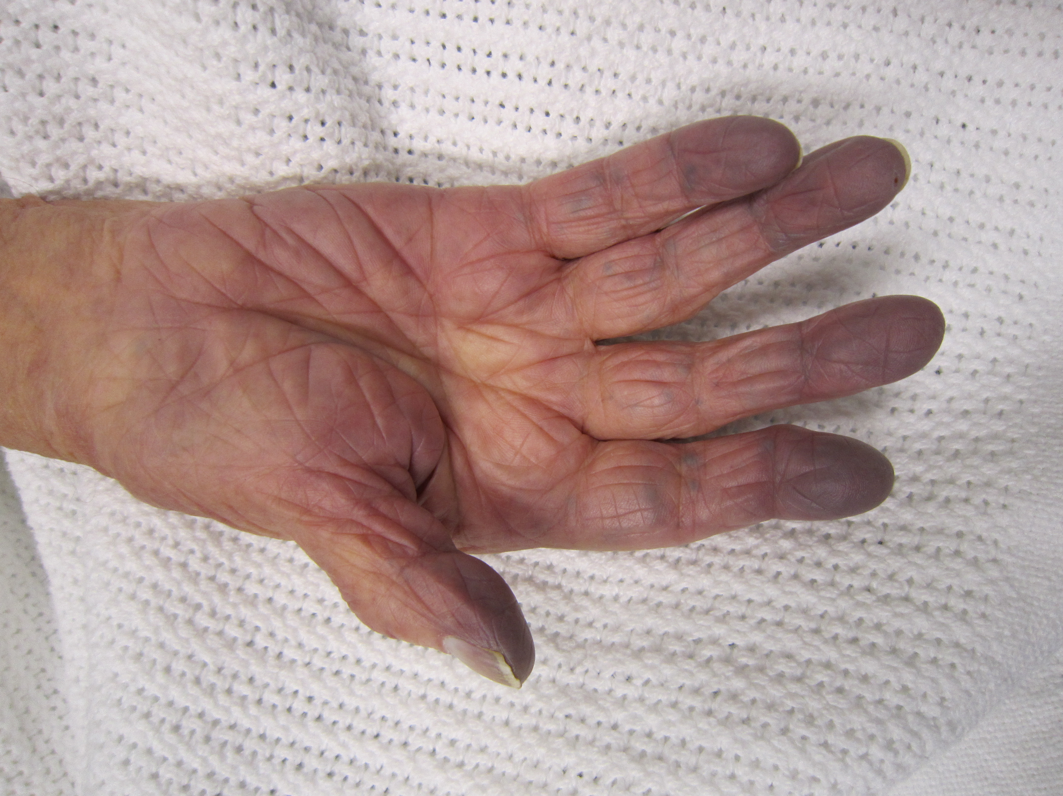
Περιφερική κυάνωση

Slide 52
Ίκτερος
Εναπόθεση χολερυθρίνης από οποιαδήποτε αιτιολογία
  Ηπατική νόσος
  Απόφραξη χοληφόρων
  Αιμόλυση
Εμφανής (70-80%) των εξεταστών όταν χολερυθρίνη ορού>2,5-3 mg/dl
  Εξαρτάται από τον φωτισμό
  Δέρμα και σκληροί χιτώνες

Slide 53
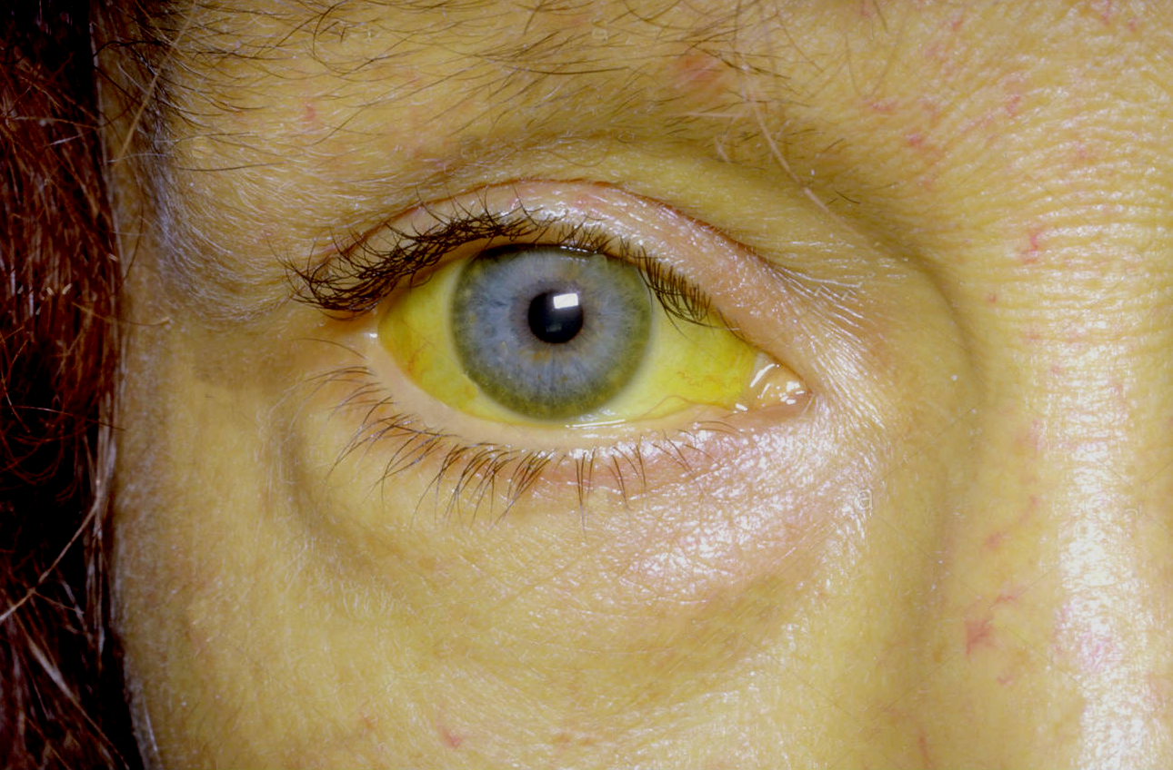
Ίκτερος

Slide 54
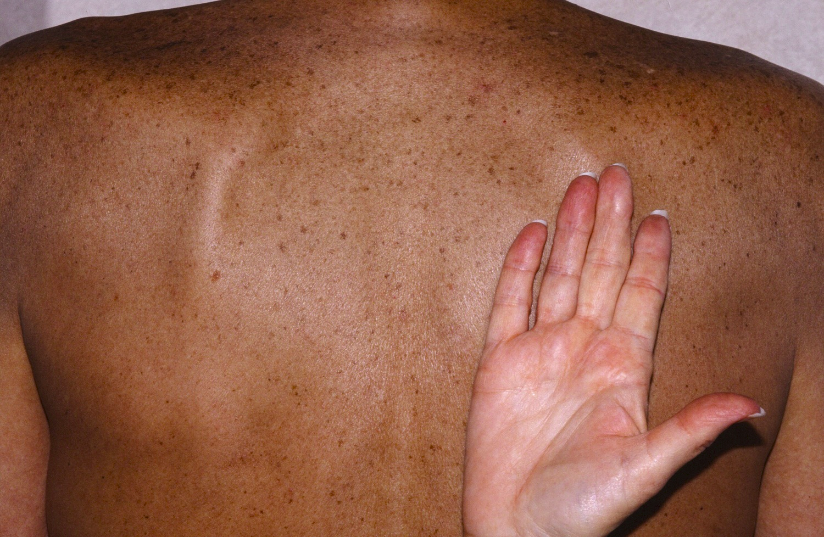
Αιμοχρωμάτωση

Slide 55
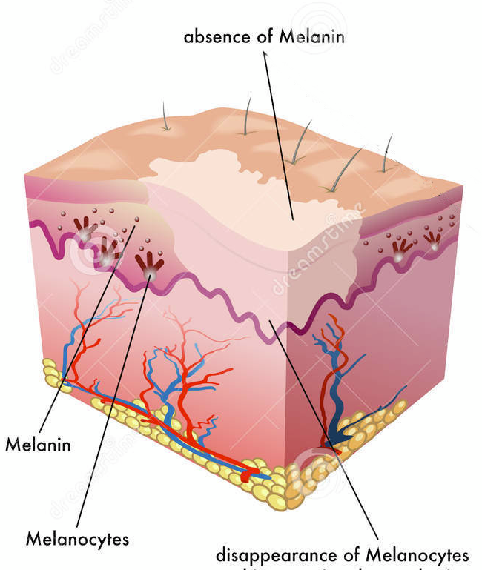
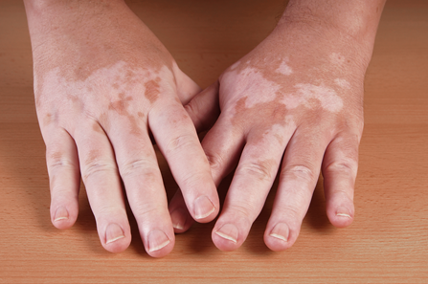
Λεύκη

Slide 56
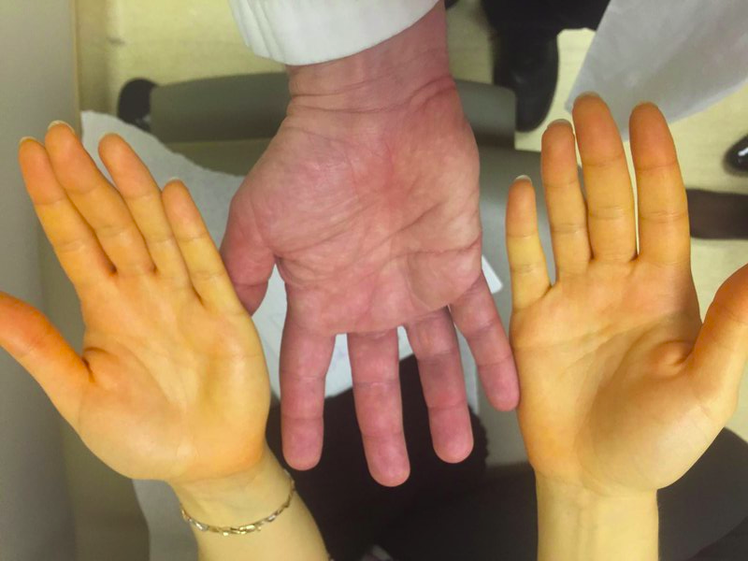
Καρωτιναιμία
Κατανάλωση τροφών πλούσιων σε καρωτένοειδή
Υποθυρεοειδισμός, σακχαρώδης διαβήτης, νεφρωσικό σύνδρομο
Νευρογενής ανορεξία
Στην καρωτιναιμία οι σκληροί χιτώνες είναι φυσιολογικού χρώματος - λευκοί

Slide 57
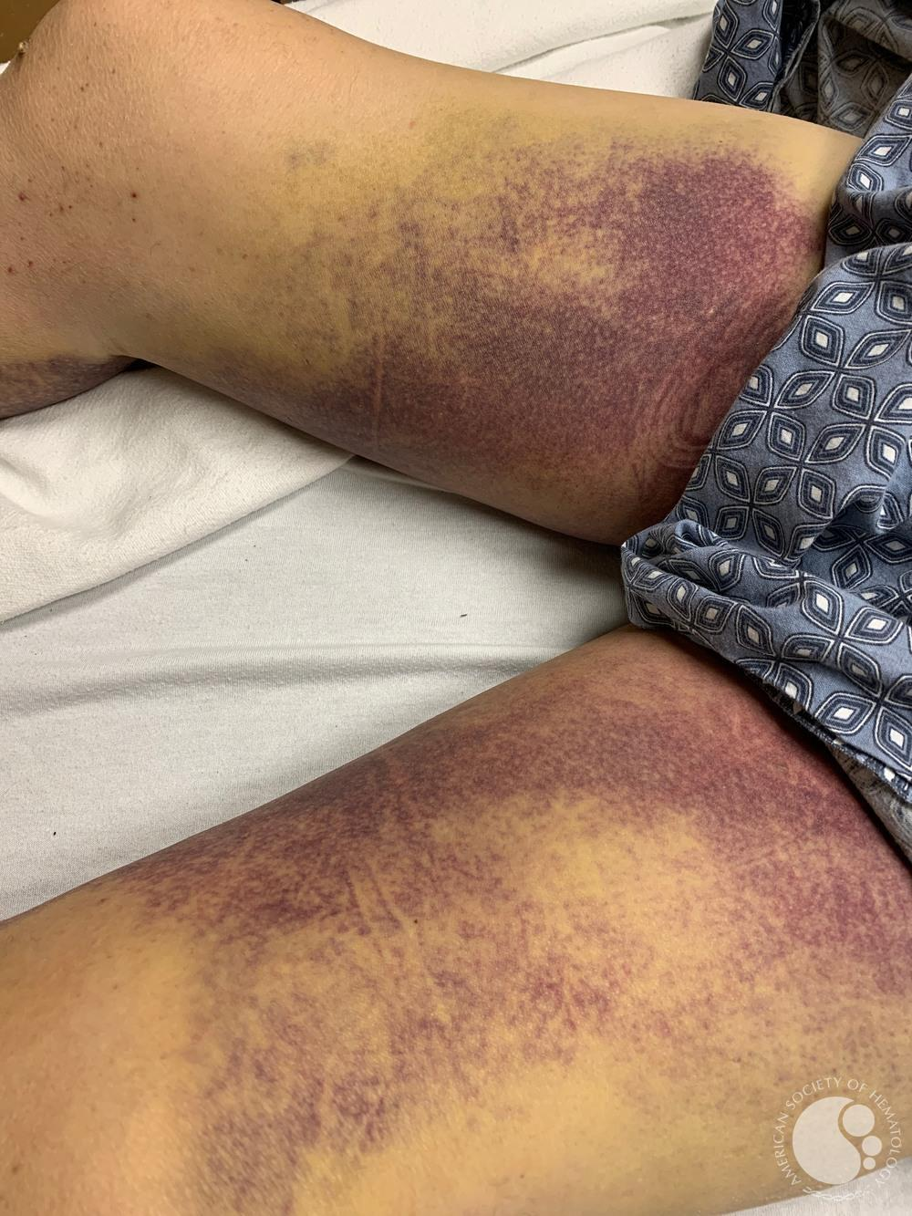
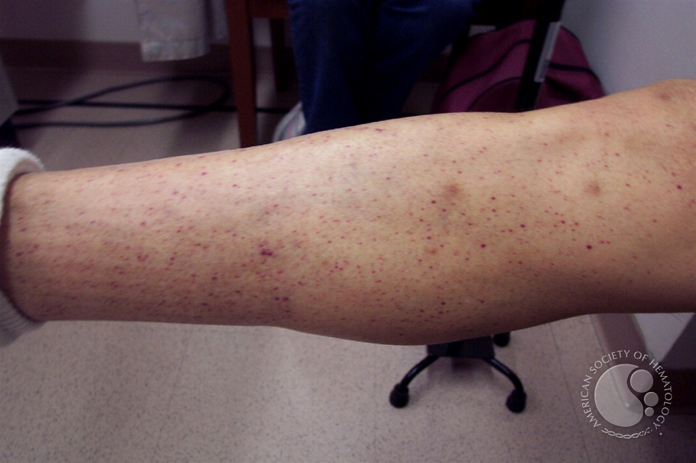
Αιμορραγικές εκδηλώσεις
Εκχυμώσεις
Πετέχειες

Slide 58
Οίδημα
Εντοπισμένο
Γενικευμένο
  Με εντύπωμα ή χωρίς
  Χρώμα δέρματος
  Θερμοκρασία

Slide 59
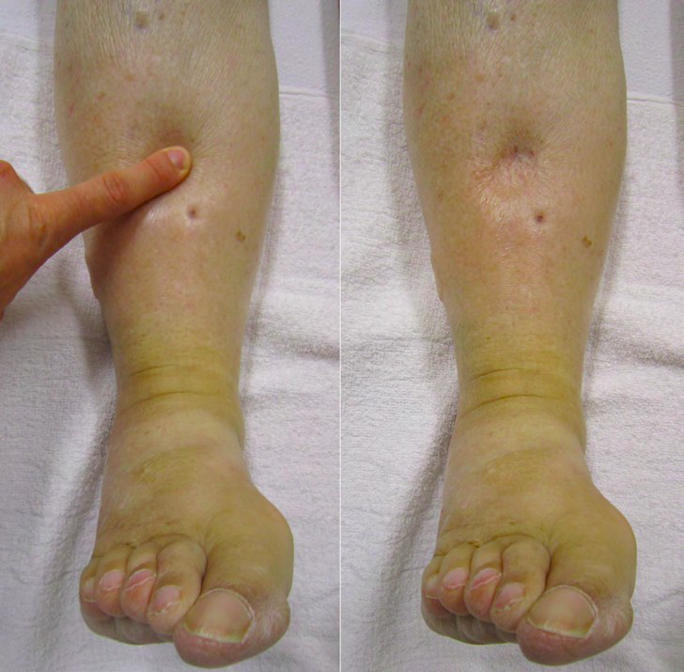
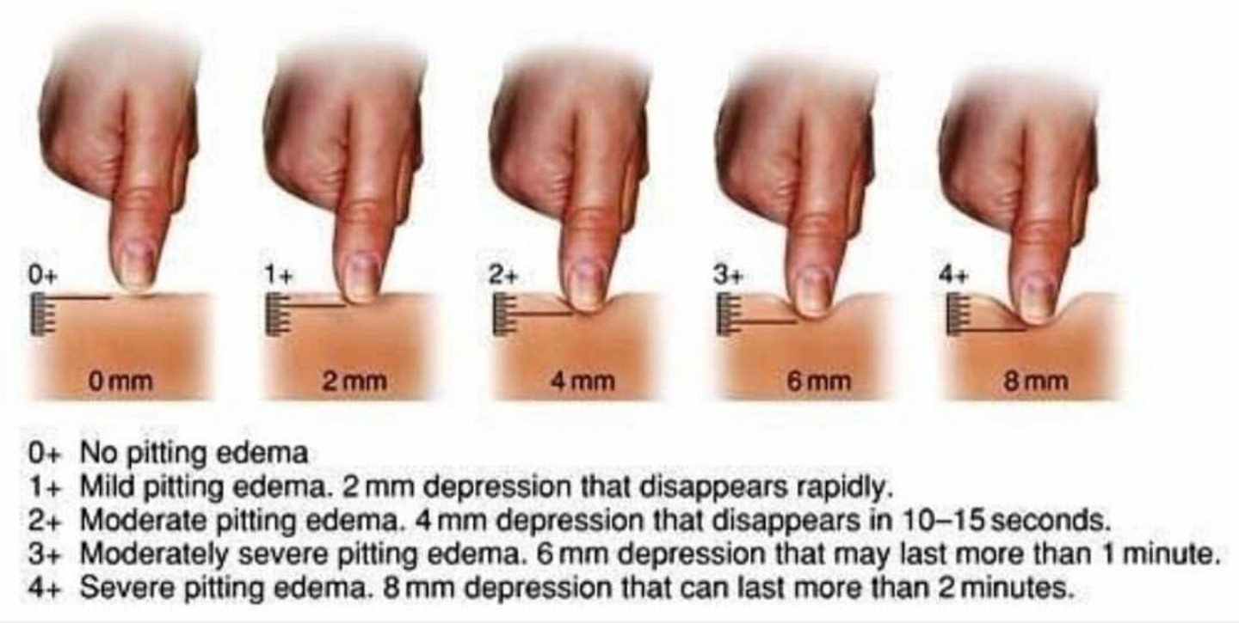
Οίδημα

Slide 60
Στοιχειώδεις βλάβες του δέρματος
Κηλίδα: μη ψηλαφητή
Βλατίδα: ψηλαφητή, < 1 cm
Πλάκα: ανυψωμένη περιοχή > 1cm
Όζος: διακριτή στερρή βλάβη στο δέρμα ή το υποδόριο
Πομφός: παροδική περιοχή οιδήματος στην επιδερμίδα ή το δέρμα
Φυσαλλίδα: συλλογή υγρού στην επιδερμίδα <5 mm
Πομφόλυγα: > 5 mm
Φλύκταινα: περιέχει πύο
Κύστη: έχει επιθηλιακό περίβλημα

Slide 61
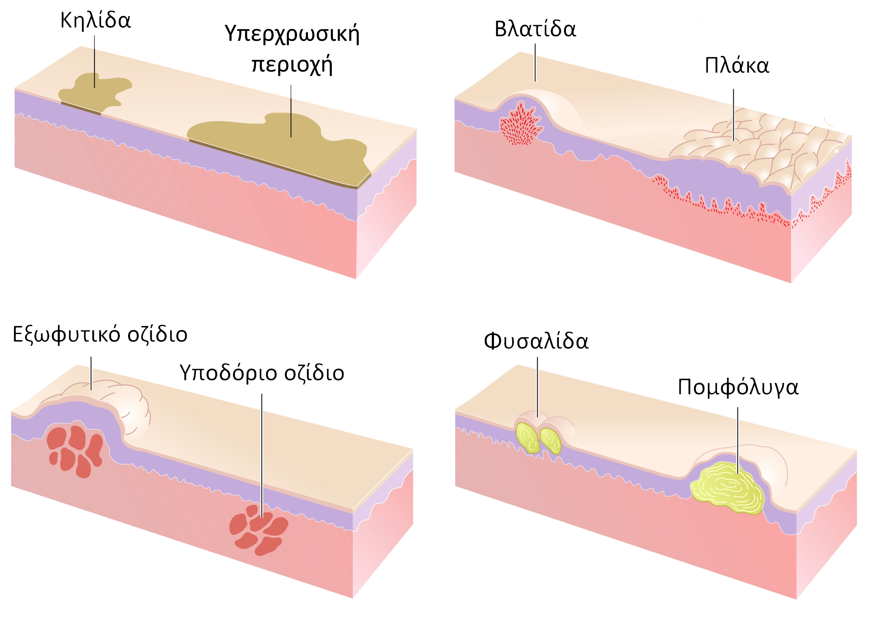
Στοιχειώδεις βλάβες δέρματος

Slide 62
Χαρακτηριστικά προσωπεία
Σύνδρομο Cushing: πανσεληνοειδές, πληθωρικό
Υποθυρεοειδισμός: ελαφρά οιδηματώδες (puffy), απαθές, αλωπεκία, απώλεια βλεφάρων, βλεφαρόπτωση.
Νόσος Graves: εξόφθαλμος, σπασμός άνω βλεφάρου
Νόσος Parkinson: Μειωμένη χρήση μιμικών μυών προσώπου, μειωμένη συχνότητα σύγκλεισης βλεφάρων (blinking) που οδηγεί σε χαρακτηριστικό βλέμμα

Slide 63
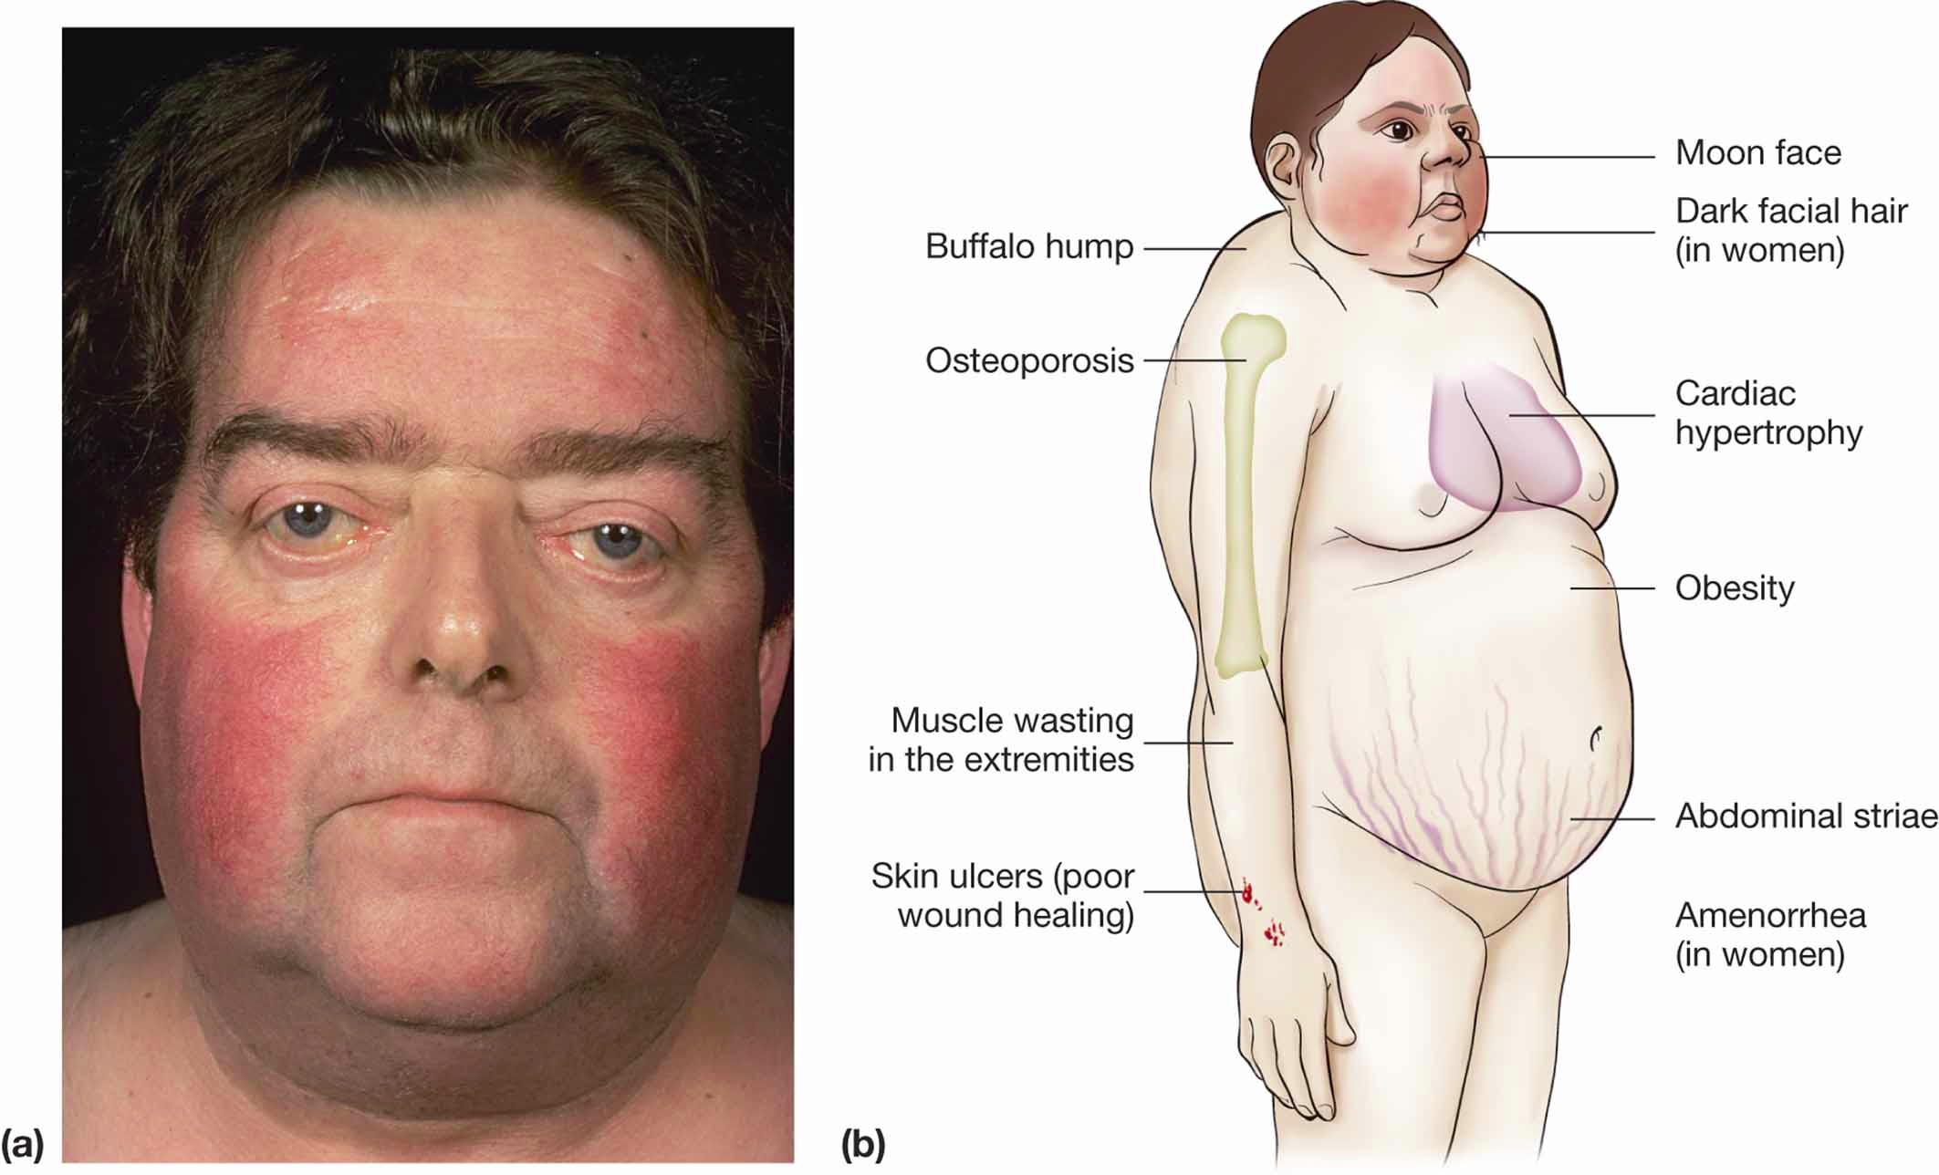
Σύνδρομο Cushing

Slide 64
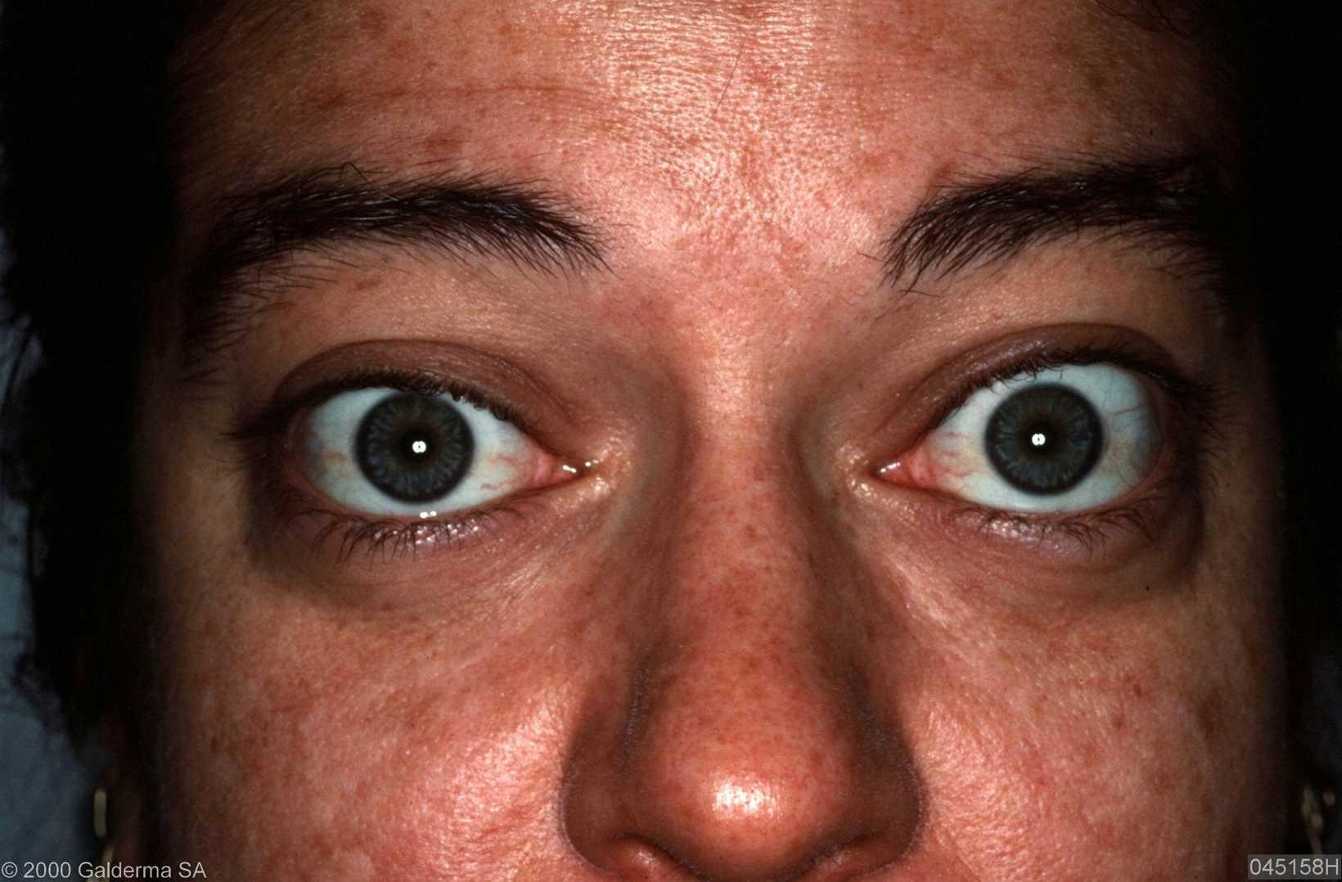
Εξόφθαλμος από υπερθυρεοειδισμό

Slide 65
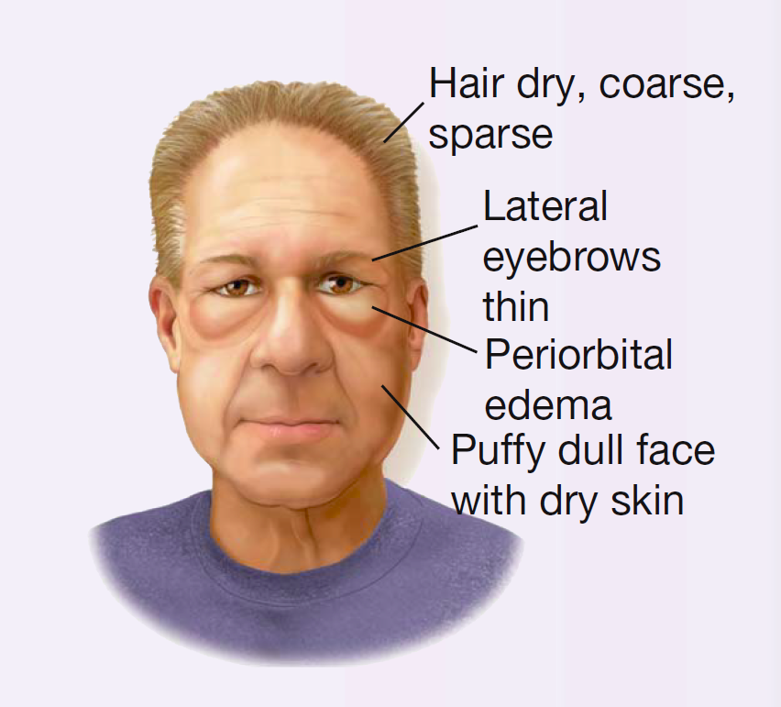
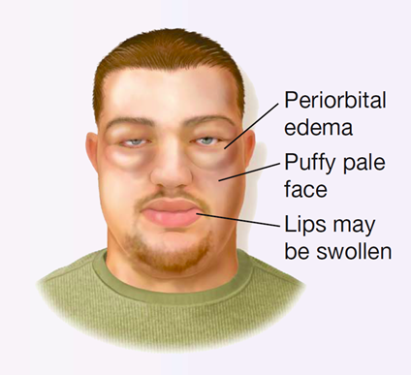
Προσωπεία
ΜΥΞΟΙΔΗΜΑ
ΝΕΦΡΩΣΙΚΟ ΣΥΝΔΡΟΜΟ

Slide 66
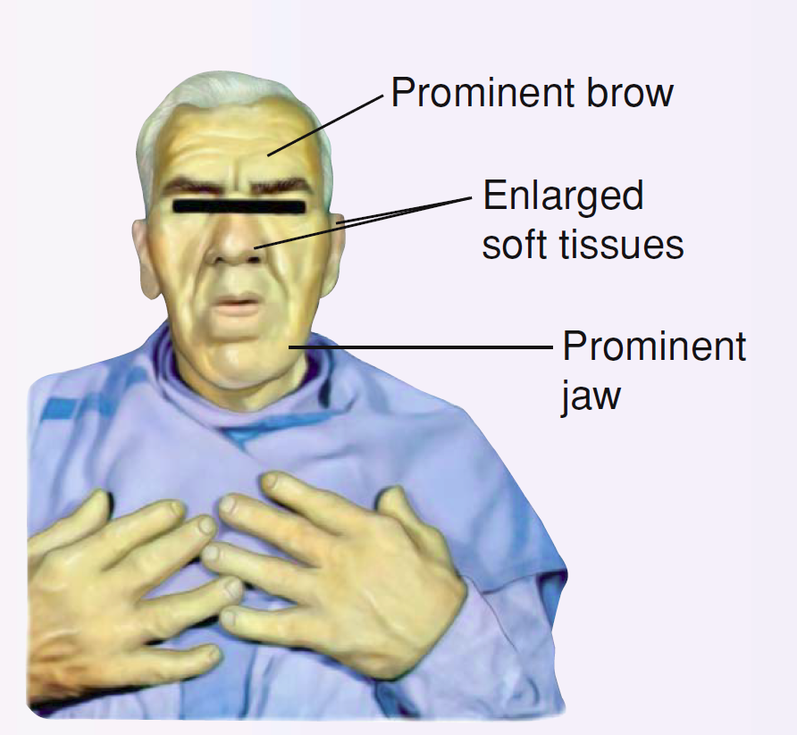
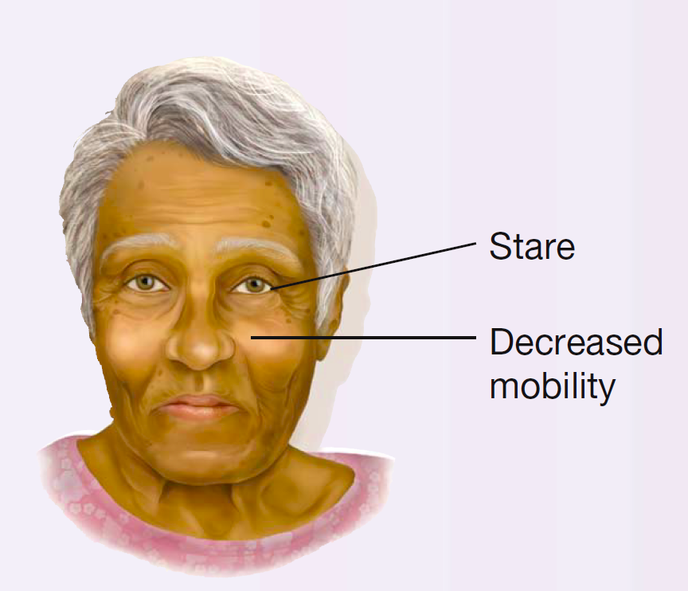
Προσωπεία
ΜΕΓΑΛΑΚΡΙΑ
ΝΟΣΟΣ PARKINSON

Slide 67
Οσμή σώματος και αναπνοής
Δύσοσμη αναπνοή
  Κακή στοματική υγιεινή
  Λοιμώξεις στοματικής κοιλότητας
  Πυλωρική στένωση
  Πνευμονικό απόστημα
Αλκοόλ, τσιγάρο, μαριχουάνα
Κετόνη (Διαβητική κετοξέωση ή ασιτία): οσμή ακετόνης
Ηπατική απόπνοια: πτητικη αμίνη (διμεθυλσουλφίδη)
Ουραιμική απόπνοια: αμμωνία

Slide 68
Τι μας λέει μια χειραψία!
Ζεστά ή κρύα χέρια
  Ανησυχία, φαινόμενο Raynaud, υπερθυρεοειδισμός
Ιδρωμένα χέρια
  Ανησυχία, φαινόμενο Raynaud, υπερθυρεοειδισμός
Μεγάλα χέρια
  Μεγαλακρία
Μειωμένη μυική ισχύς στη χειραψία
  Μυοτονική δυστροφία ή άλλες αιτίες μυικής αδυναμίας
Παράμορφωμένα δάκτυλα
  Ρευματοειδής αρθρίτιδα
  Οστεοαρθρίτιδα
  Ρίκνωση Dupuytren

Slide 69
Στάση
Ορθόπνοια - καρδιακή ανεπάρκεια
Επιστράτευση επικουρικών αναπνευστικών μυών - ΧΑΠ
Ανησυχία - υπερκινητικότητα (υπερθυρεοειδισμός, μανία)
Νωθρότητα (υποθυρεοειδισμός)

Slide 70
Βάδιση
Σπαστική ημιπάρεση
Πάρεση περονιαίου νεύρου
Παρεγκεφαλιδική ή αισθητική αταξία
Νόσος Parkinson
Κινητικότητα:
  Τρόμος: Parkinson, ιδιοπαθής τρόμος
  Ακούσιες κινήσεις: σπασμοί, μυοκλονίες

Slide 71
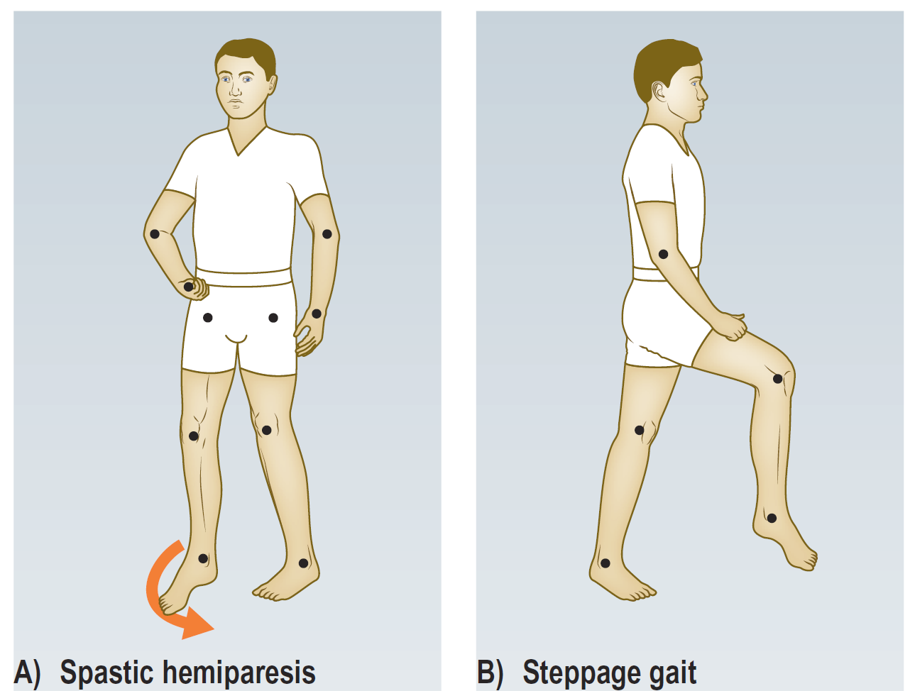

Slide 72
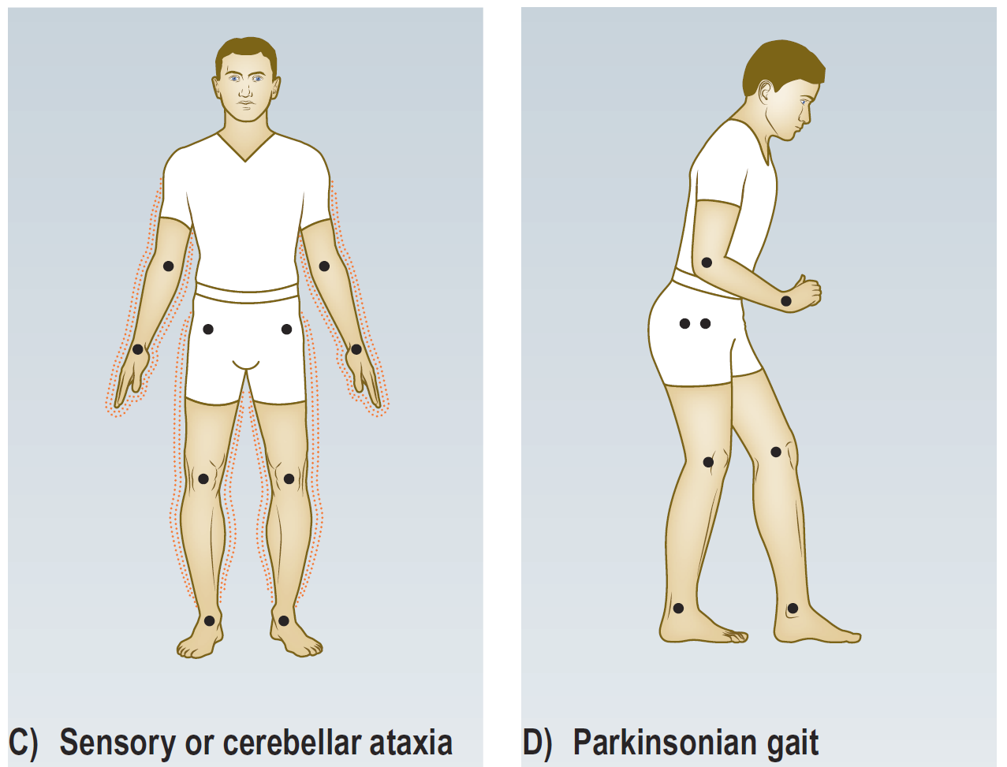

Slide 73
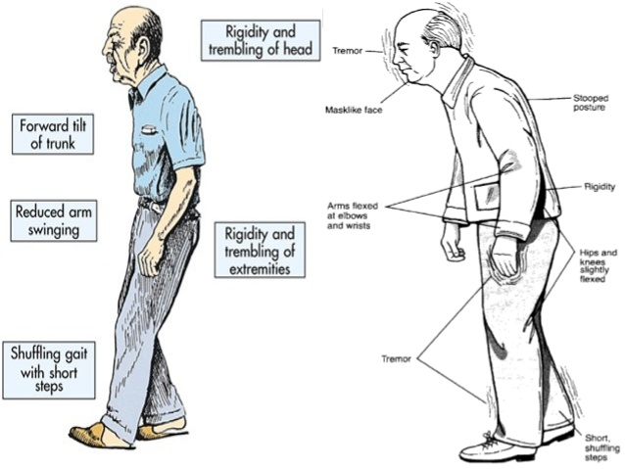
Παρκινσονικό βάδισμα

Slide 74
ΚΑΤΑΓΡΑΦΗ ΙΣΤΟΡΙΚΟΥ – ΚΛΙΝΙΚΗΣ ΕΞΕΤΑΣΗΣ

Slide 75
Καταγραφή των ευρημάτων
Ο ιατρικός φάκελος περιέχει την καταγραφή των προβλημάτων και της αντιμετώπισής τους, ώστε να μπορεί να χρησιμοποιηθεί στο μέλλον
Αποτελεί επίσης την καταγραφή των πράξεών σας – μέσα από αυτή την καταγραφή μπορεί να χρειαστεί να κριθείτε
Αποτελούν στοιχείο που μπορεί να χρησιμοποιηθεί για τον έλεγχο της ποιότητας των ιατρικών υπηρεσιών (audit)
Μην ξεχνάτε σε όλες τις καταγραφές να βάζετε ημερομηνία, ώρα και την υπογραφή σας
Ότι έχει συμβεί πρέπει να καταγράφεται – ΟΤΙ ΔΕΝ ΕΙΝΑΙ ΓΡΑΜΜΕΝΟ ΔΕΝ ΕΧΕΙ ΣΥΜΒΕΙ!
Καταγράψτε το ιστορικό και τα ευρήματα της κλινικής εξέτασης το συντομότερο δυνατό
Βαθμός λεπτομέρειας: προσπαθήστε να καταγράψετε όσες πληροφορίες χρειάζονται – όχι λιγότερες ούτε και περισσότερες
Προσπαθήστε να γράφετε όσο γίνεται πιο ευανάγνωστα

Slide 76


Slide 77


Slide 78


Slide 79


Slide 80


Slide 81

Σχηματική απεικόνιση ευρημάτων από τους πνεύμονες

Slide 82


Σχηματική απεικόνιση καρδιακών ευρημάτων

Slide 83

Σχηματική απεικόνιση ευρημάτων από την κοιλιά

Slide 84

Σχηματική απεικόνιση τενόντιων αντανακλαστικών

Slide 85

Διάφορα ευρήματα

Slide 86
ΤΕΛΟΣ !

